Slide 1
新人串讲
汇报人：崔立宝
导师：谢作兵
部门： Food Tech-FE- Grocery
Notes:
Todo
商超流程可视化表示
多些技术思考 事前事中事后
现有架构有哪些问题 还有哪些解决方案
以大看小 稳定性 开发效率 用户体验 组织成本 现有问题 自己的思考 解决方案
换肤提效在什么地方 推广的话 想清楚用户诉求是啥

Slide 2
目录
01
业务理解
C商超和外卖业务概览
02
技术理解和思考
业务与核心职责
03
总结与规划
个人思考总结与未来工作展望

Slide 3

自我介绍
姓名：崔立宝
入职时间： 2025年10月加入滴滴国际化外卖团队 FE 团队
上段经历：360安全云
  业务方向：安全云Saas平台
  技术栈：React、Vue、Node、Next
爱好：象棋、羽毛球、金庸武侠、switch

Slide 4
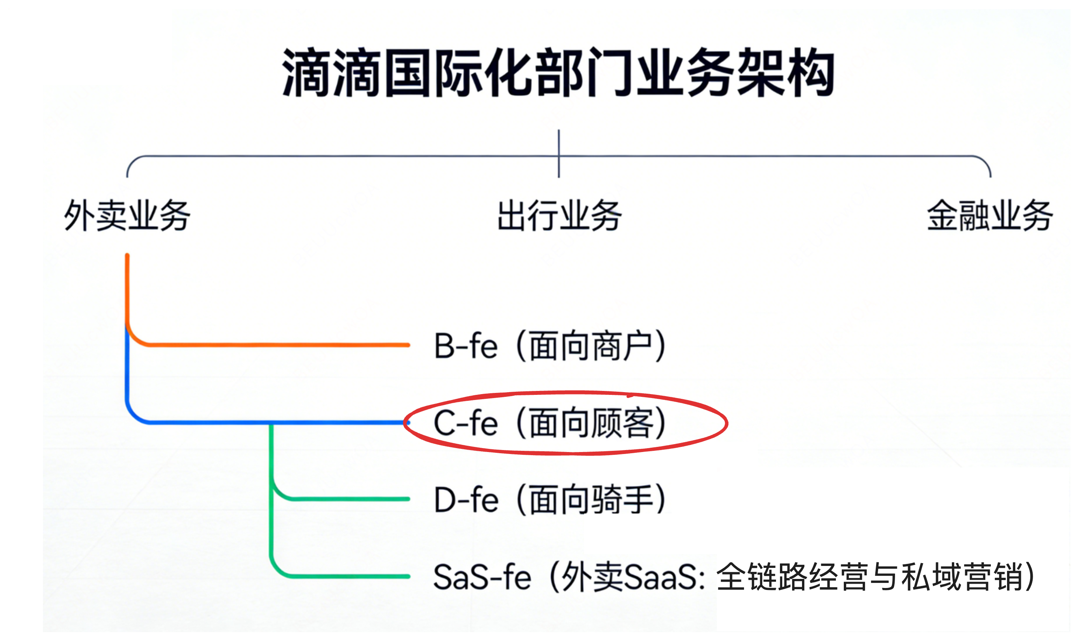
工作组成
交易体验
商超
营销

Slide 5
PART
C商超业务概览
01

Slide 6
外卖业务背景（为什么做）
1.高增长、高潜力、高渗透空间
  外卖市场规模：2025 年约211.8 亿美元，2021–2025 年 CAGR 7.04%；但渗透率仅为14%左右，另有机构预测 2026–2028 年 CAGR 15%，2028 年规模达333 亿美元
2.商户经营效率低下
  平台抽佣高：iFood 抽佣 25%–35%，很多商户在平台上“越卖越不赚钱”
  私域订单多，但效率低：WhatsApp 点餐大量依赖人工回复/录单，堂食/外卖/配送/后厨 系统割裂
  经营管理能力弱：多套系统维护（菜品、订单、报表），缺少有效营销工具
3.用户侧体验不佳
  外卖：iFood 抽佣高（25%-35%）、配送不稳定、售后体验糟糕；
  堂食：扫码点餐普及不足，加菜/支付仍靠人工；
  餐厅发现依赖 Instagram 和口口相传，缺乏整合的美食发现与交易平台。
Notes:
巴西 / 墨西哥外卖市场年增 7%–15%、渗透率仅 18%–28%；滴滴已在当地拥有5500 万 + 用户、70 万 + 骑手、56%+ 网约车市占率；通过运力复用、用户互导、生态协同，可实现成本下降 40%+、转化率 12%+、LTV 提升 25%+，并成为集团30%+ 增速的国际增长引擎。
外因
巴西、墨西哥这两个国家：
外卖生意每年都在涨，一年涨 7%～15%，而且现在用外卖的人还不多，只有不到 3 成 的人在用，空间特别大。
滴滴在这边本来就很强：
已经有 5500 多万本地用户
有 70 多万司机、骑手
网约车市场里，超过一半都是滴滴的
现在做外卖、做商超，不是从头干：
原来的司机、骑手闲的时候就可以送外卖、送超市货，成本直接省掉 40% 以上
打车的人，顺手就能点外卖、买东西，转化率很高
一个用户既打车、又点外卖、又买超市东西，价值比只打车高 25% 以上
所以对滴滴来说：
拉美这块业务，每年能保持 30% 以上的高速增长，
是滴滴未来最赚钱、增长最快的一块。

Slide 7
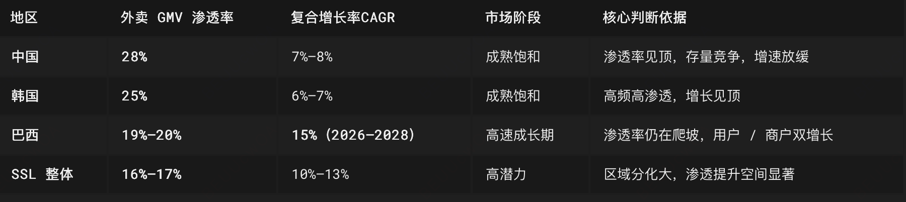
商超业务背景（为什么做）
渗透率低
增长空间大
数据来源：Statista、欧睿国际（Euromonitor）、中金公司研报、艾瑞咨询、艾媒咨询（2024–2026）

Slide 8
商超业务背景（怎么做）
客观现象
拉美消费者对品牌忠诚度培养难，但一旦信任就很黏人。他们讨厌像陌生人一样被对待。
用户（尤其是巴西人）很喜欢"逛"的感觉，纯搜索太枯燥。同时，许多本地品牌曝光不足，用户不知道买什么。
用户手机内存小、网速不稳定，最怕App卡顿或跳转层级过深。
拉美市场最大的痛点——支付断层
普遍缺乏耐心且对物流不信任，喜欢实时追问"到哪了"。
Notes:
我今天下班晚，想在楼下商超 App 买点菜和零食。
一打开 App，我直接点进了常去的那家店，页面一加载，就自动锚点定位到了我昨天加购但没买的那盒草莓，省得我再翻半天。
第一步：先看看这家店有啥
页面最上面是头部商家信息，我点了一下店名，弹出了商家信息弹层，看到今天营业到 10 点，配送费也不贵，心里踏实了。
然后我扫了一眼下面的金刚位目录：有 “今日特惠”“新鲜水果”“零食饮料”，我想先买点水果，就点了 “新鲜水果”，跳转到了二级页面。
在二级页面里，我又看到了更细的二级分类，比如 “草莓蓝莓”“苹果橙子”，我直接点了 “草莓蓝莓”，下面就出现了对应的菜品货架，各种草莓、蓝莓的卡片都在这儿。
第二步：找我想买的东西
我突然想起还想买点可乐，就直接点了页面顶部的搜索，输入 “可乐”，跳转到了搜索页面，下面的菜品货架里立刻列出了各种可乐、汽水，我一眼就看到了我常买的那款零度可乐。
当然，我也可以不搜，直接在商家页往下滑，主菜品货架里也有很多推荐商品，看到合适的也能直接加购。
第三步：选规格、加购
我点了那款零度可乐的卡片，进入了规格页。
这里可以看多图轮播，确认包装和容量，也能点击大图仔细看。确认是我要的 330ml 罐装后，我点了 “加入购物车”。
我又回到商家页，在主货架里看到了昨天锚点的那盒草莓，也点进去选了规格，一起加进了购物车。
第四步：去结算、完单
加购完，我点了页面底部或者右上角的购物车图标，进入了购物车页面，确认了一下商品和价格，没问题就点了 “去结算”，进入了提单页。
在提单页选了地址、支付方式，最后点了 “提交订单”，系统提示支付成功，订单就创建好了 ——完单！
接下来就等着骑手把可乐和草莓送到家啦。
要不要我再帮你把这个故事压缩成1 分钟的口头版，方便你在会上快速演示用户路径？
1. 进店与识别阶段（P1）
我： 我刚打开 App，系统怎么知道我是第一次来，还是中途回来加购的？
系统：我会先做一次场景识别。
如果是新会话，scene=0，我就按「正常进店」处理：拉取店铺配置、营业状态，给你初始化一个全新的购物车。
如果你是从订单详情页点 “再来一单” 或 “追加商品”，scene=1，我就按「售中追加」处理：直接复用你上一笔订单的地址、时间和购物车上下文，不用你再重新选一遍。
我： 为什么要分这两种场景？
系统：如果每次都新建购物车，你中途加购时就要重新填地址、选时间，体验太差；而且重复校验库存和合规，也浪费资源。区分场景，就是为了复用上下文，减少重复操作。
2. 商品选购与合规校验（P2）
我： 我浏览商品、选规格、点 “加入购物车”，这一下点下去，后台都干了啥？
系统：你点 addItem 的瞬间，我不是只把商品放进购物车，而是先做了三道 “安检”：
合规性校验：如果是烟、酒或成人商品，我会触发年龄验证（MX 逻辑），不通过就不让加购；普通商品直接跳过。
库存与限购检查：我会查实时库存和限购规则，超卖或超量就直接拦截。
购物车数据更新：校验都过了，才把商品真正写入购物车。
我： 为什么要在加购的时候就做这些检查，不能等到下单再做？
系统：如果等到下单才发现 “你买的酒需要年龄验证” 或 “商品没货了”，你已经填了半天地址、选了半天时间，最后订单被取消，体验会非常差，流失率很高。把风控前置到加购，就是为了提前拦截无效订单，减少你的挫败感。
3. 订单提交与跨境支付（P3）
我： 我选完东西，去结算了。系统怎么处理我的订单和钱？
系统：
先算钱：把商品金额、优惠券、配送费都算清楚，给你看最终应付。
再确认配送：你选地址、选送达时间，我会校验这个地址和时间是否可配送。
然后是支付决策：
你选线上支付（PayPal/Stripe），我就走线上支付链路，支付成功后才创建订单；
你选线下现金支付，我就先创建订单，等骑手送货时再收钱。
最后调用 createOrderV2，生成一笔正式订单，把所有信息落库。
我： 为什么线上和线下支付要分开处理？
系统：拉美市场现金渗透率很高，很多人习惯货到付款；但跨境电商又必须支持线上支付。我用同一个 createOrderV2 接口，把支付方式的差异屏蔽掉，让订单模型统一，这样后续履约、售后处理起来才不会乱。
4. 履约监控与售后闭环（P4）
我： 订单付完钱了，接下来就是等收货了。系统怎么保证我能顺利收到货？
系统：我会全程监控订单状态，核心是看配送状态：
如果一切正常，订单进入「配送中」：骑手去取货、送货，到你家后收现金，你确认收货，然后评价、结单，流程结束。
如果遇到异常（缺货、延迟），就触发换货流程 GroceryChange：
你接受替代商品，我就更新订单内容，继续履约；
你拒绝替代，我就触发退款流程，把钱退给你。
我： 为什么要设计换货这个环节？
系统：商超生鲜缺货是高频问题，如果直接取消订单，你会很不爽，客诉也多。换货就是给你一个 “Plan B”，既减少你的损失，也降低我们的订单取消率和客服成本。
故事收尾
从我走进 App，到最后收到货，这中间不是一条直线，而是系统在每一步都做了判断、校验和兜底。
它不仅是在执行流程，更是在平衡你的体验、合规的要求和运营的效率。

Slide 9
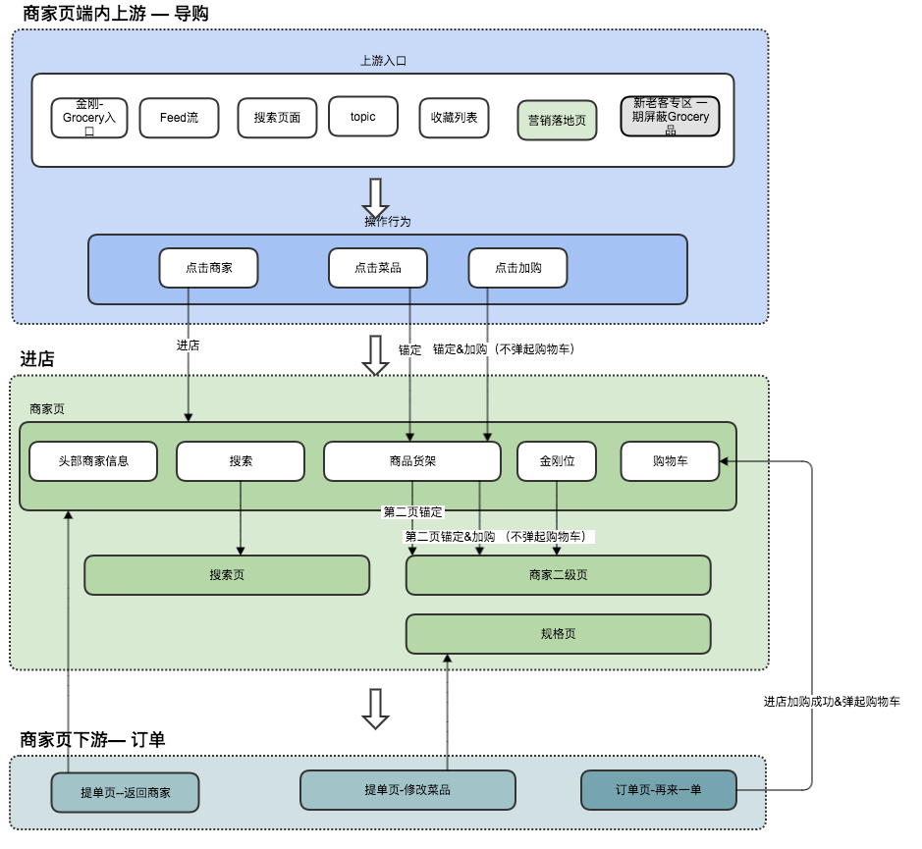


商超 – 购物流程
新老顾客
逛
Notes:
我今天下班晚，想在楼下商超 App 买点菜和零食。
一打开 App，我直接点进了常去的那家店，页面一加载，就自动锚点定位到了我昨天加购但没买的那盒草莓，省得我再翻半天。
第一步：先看看这家店有啥
页面最上面是头部商家信息，我点了一下店名，弹出了商家信息弹层，看到今天营业到 10 点，配送费也不贵，心里踏实了。
然后我扫了一眼下面的金刚位目录：有 “今日特惠”“新鲜水果”“零食饮料”，我想先买点水果，就点了 “新鲜水果”，跳转到了二级页面。
在二级页面里，我又看到了更细的二级分类，比如 “草莓蓝莓”“苹果橙子”，我直接点了 “草莓蓝莓”，下面就出现了对应的菜品货架，各种草莓、蓝莓的卡片都在这儿。
第二步：找我想买的东西
我突然想起还想买点可乐，就直接点了页面顶部的搜索，输入 “可乐”，跳转到了搜索页面，下面的菜品货架里立刻列出了各种可乐、汽水，我一眼就看到了我常买的那款零度可乐。
当然，我也可以不搜，直接在商家页往下滑，主菜品货架里也有很多推荐商品，看到合适的也能直接加购。
第三步：选规格、加购
我点了那款零度可乐的卡片，进入了规格页。
这里可以看多图轮播，确认包装和容量，也能点击大图仔细看。确认是我要的 330ml 罐装后，我点了 “加入购物车”。
我又回到商家页，在主货架里看到了昨天锚点的那盒草莓，也点进去选了规格，一起加进了购物车。
第四步：去结算、完单
加购完，我点了页面底部或者右上角的购物车图标，进入了购物车页面，确认了一下商品和价格，没问题就点了 “去结算”，进入了提单页。
在提单页选了地址、支付方式，最后点了 “提交订单”，系统提示支付成功，订单就创建好了 ——完单！
接下来就等着骑手把可乐和草莓送到家啦。
要不要我再帮你把这个故事压缩成1 分钟的口头版，方便你在会上快速演示用户路径？
1. 进店与识别阶段（P1）
我： 我刚打开 App，系统怎么知道我是第一次来，还是中途回来加购的？
系统：我会先做一次场景识别。
如果是新会话，scene=0，我就按「正常进店」处理：拉取店铺配置、营业状态，给你初始化一个全新的购物车。
如果你是从订单详情页点 “再来一单” 或 “追加商品”，scene=1，我就按「售中追加」处理：直接复用你上一笔订单的地址、时间和购物车上下文，不用你再重新选一遍。
我： 为什么要分这两种场景？
系统：如果每次都新建购物车，你中途加购时就要重新填地址、选时间，体验太差；而且重复校验库存和合规，也浪费资源。区分场景，就是为了复用上下文，减少重复操作。
2. 商品选购与合规校验（P2）
我： 我浏览商品、选规格、点 “加入购物车”，这一下点下去，后台都干了啥？
系统：你点 addItem 的瞬间，我不是只把商品放进购物车，而是先做了三道 “安检”：
合规性校验：如果是烟、酒或成人商品，我会触发年龄验证（MX 逻辑），不通过就不让加购；普通商品直接跳过。
库存与限购检查：我会查实时库存和限购规则，超卖或超量就直接拦截。
购物车数据更新：校验都过了，才把商品真正写入购物车。
我： 为什么要在加购的时候就做这些检查，不能等到下单再做？
系统：如果等到下单才发现 “你买的酒需要年龄验证” 或 “商品没货了”，你已经填了半天地址、选了半天时间，最后订单被取消，体验会非常差，流失率很高。把风控前置到加购，就是为了提前拦截无效订单，减少你的挫败感。
3. 订单提交与跨境支付（P3）
我： 我选完东西，去结算了。系统怎么处理我的订单和钱？
系统：
先算钱：把商品金额、优惠券、配送费都算清楚，给你看最终应付。
再确认配送：你选地址、选送达时间，我会校验这个地址和时间是否可配送。
然后是支付决策：
你选线上支付（PayPal/Stripe），我就走线上支付链路，支付成功后才创建订单；
你选线下现金支付，我就先创建订单，等骑手送货时再收钱。
最后调用 createOrderV2，生成一笔正式订单，把所有信息落库。
我： 为什么线上和线下支付要分开处理？
系统：拉美市场现金渗透率很高，很多人习惯货到付款；但跨境电商又必须支持线上支付。我用同一个 createOrderV2 接口，把支付方式的差异屏蔽掉，让订单模型统一，这样后续履约、售后处理起来才不会乱。
4. 履约监控与售后闭环（P4）
我： 订单付完钱了，接下来就是等收货了。系统怎么保证我能顺利收到货？
系统：我会全程监控订单状态，核心是看配送状态：
如果一切正常，订单进入「配送中」：骑手去取货、送货，到你家后收现金，你确认收货，然后评价、结单，流程结束。
如果遇到异常（缺货、延迟），就触发换货流程 GroceryChange：
你接受替代商品，我就更新订单内容，继续履约；
你拒绝替代，我就触发退款流程，把钱退给你。
我： 为什么要设计换货这个环节？
系统：商超生鲜缺货是高频问题，如果直接取消订单，你会很不爽，客诉也多。换货就是给你一个 “Plan B”，既减少你的损失，也降低我们的订单取消率和客服成本。
故事收尾
从我走进 App，到最后收到货，这中间不是一条直线，而是系统在每一步都做了判断、校验和兜底。
它不仅是在执行流程，更是在平衡你的体验、合规的要求和运营的效率。

Slide 10
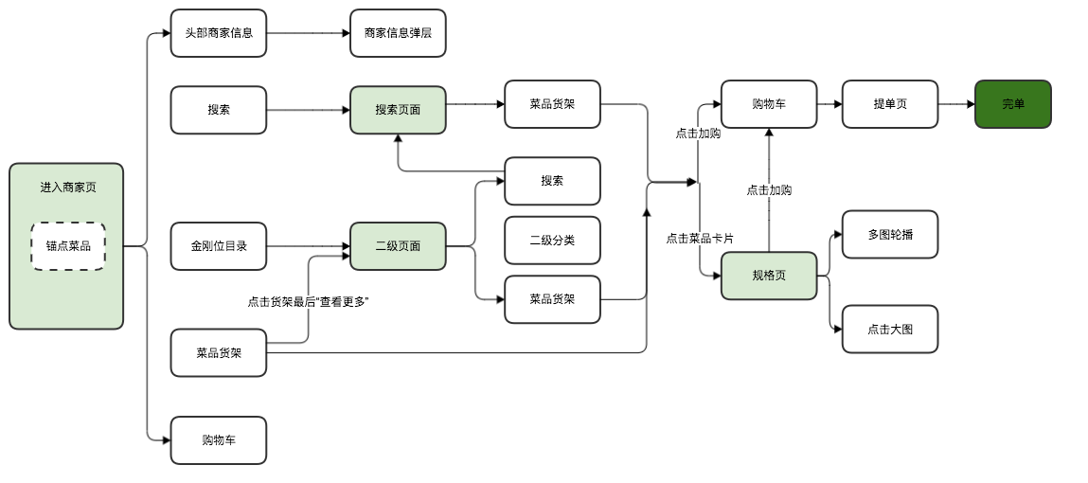
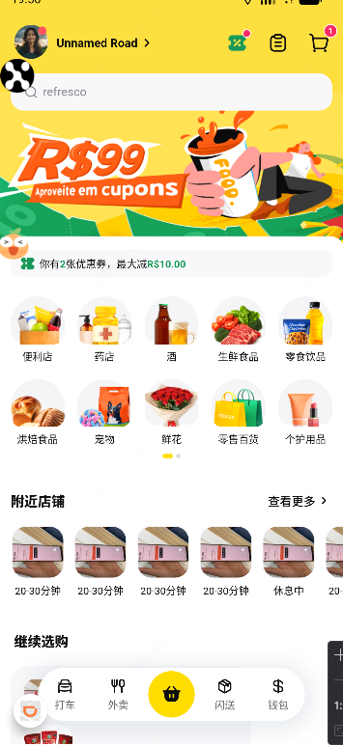
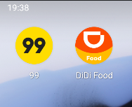

商超-业务感知
99food
(巴西)
Didi Food
(SSL)
滴滴国际版
频道页(商超首页)
Notes:
商超业务流程图
逛（发现商品）：P1
进入商家页后，通过「头部商家信息」「金刚位目录」「菜品货架」「搜索」等多种方式，快速找到想要的商品。
重点：商超的 “逛” 是高频刚需，所以入口要多、路径要短，降低用户发现成本。
选（确认商品）：P2
点击商品卡片进入「规格页」，可以查看多图轮播、点击大图，确认商品细节。
重点：商超商品是标品，用户决策快，所以规格页要直观、信息要全，减少犹豫。
买（完成交易）：P3 P4
点击加购进入「购物车」，再到「提单页」，最后「完单」。
重点：购物车是商超的核心，用户习惯一次性买多件，所以加购、结算流程要顺畅。
我的第一个问题是 : 如果你想使用这个app选购超市商品 最看重的是什么
路径要短 快速定位到想要的商品
一、用户体验优化：缩短路径，降低决策成本
锚点直达优化
现状：进入商家页后，锚点菜品是核心入口，但后续路径仍需多次点击。
建议：在锚点菜品卡片上直接展示价格、库存、一键加购按钮，用户可直接加购，跳过规格页，缩短决策路径。
思考：商超商品是标品，用户决策快，“一键加购” 能显著提升首屏转化。
搜索页与二级页整合
现状：搜索和分类是两个独立入口，用户需要在不同页面间切换。
建议：将「搜索框」和「分类导航」整合到商家页顶部，实现 “搜索即分类、分类即搜索”，减少页面跳转。
思考：用户找商品的核心需求是 “快”，整合入口能降低认知负担，提升发现效率。
第二个问题是 : 如何让你下次还能用这个app去选购
深度结合分类和搜索还有规格页
规格页轻量化
现状：规格页承载了多图轮播、大图查看等功能，对商超标品来说略显冗余。
建议：将规格页简化为商品详情弹窗，核心信息（价格、规格、库存）前置，大图查看作为次要选项。
思考：标品用户更关注 “能不能买、多少钱”，而非 “长什么样”，轻量化能提升加购效率。

Slide 11
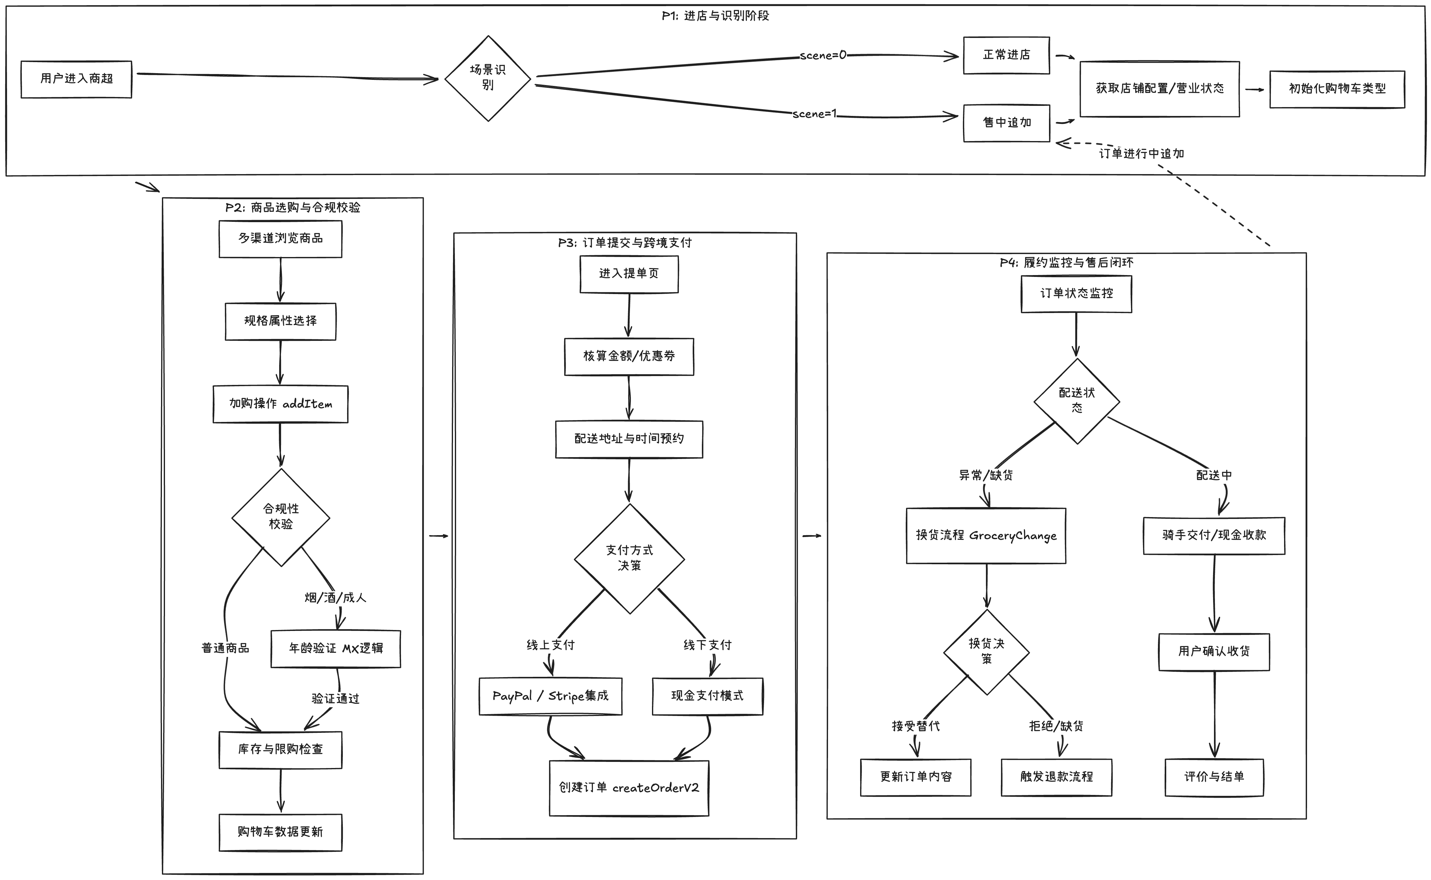
商超-4个转化阶段
why
进店很多，但下单很少 → 大概率是价格、优惠、商品不行（P1→P2/P3 问题）
下单很多，但履约很差 → 是配送、库存、时效问题（P4 问题）
加购很多，但不付款 → 支付、运费、凑单、缺货问题

Slide 12
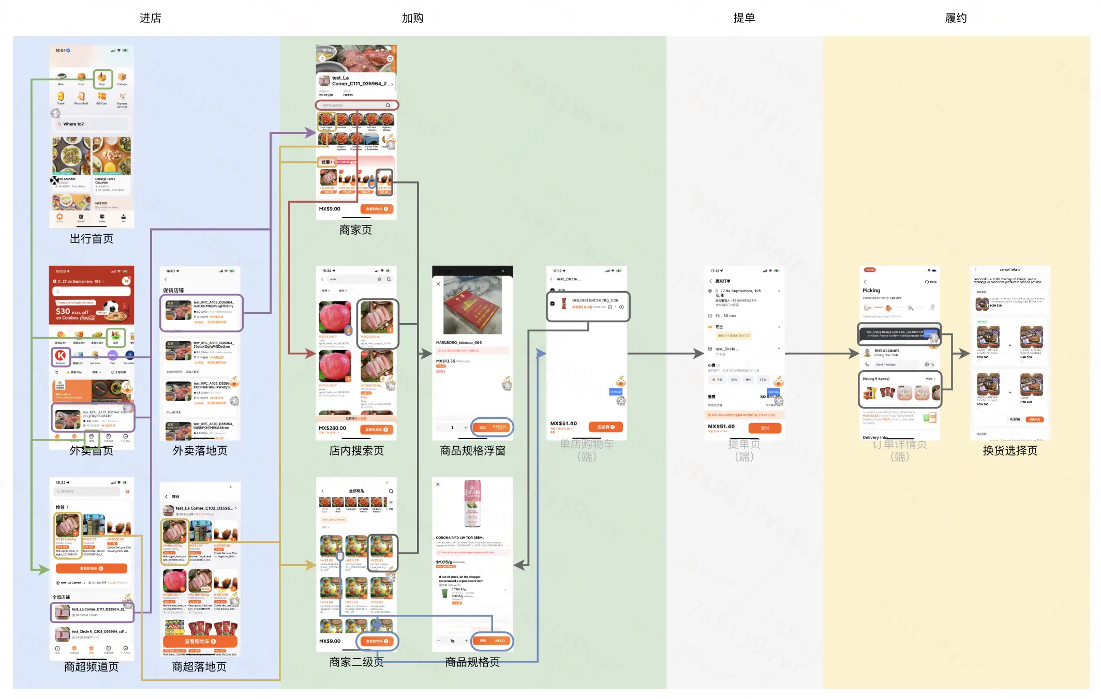
商超-页面感知

Slide 13
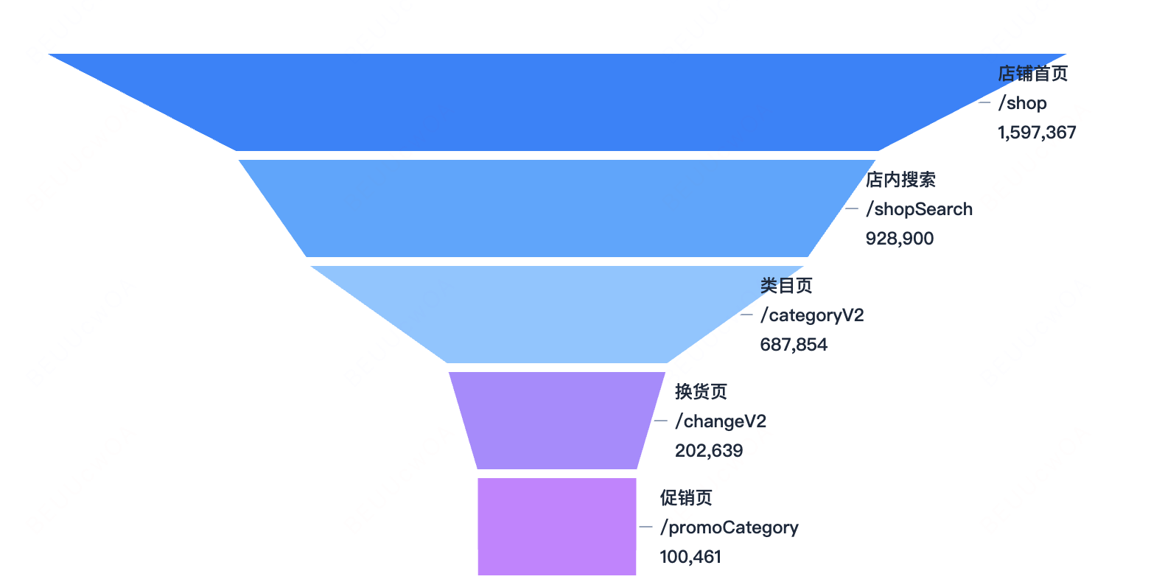
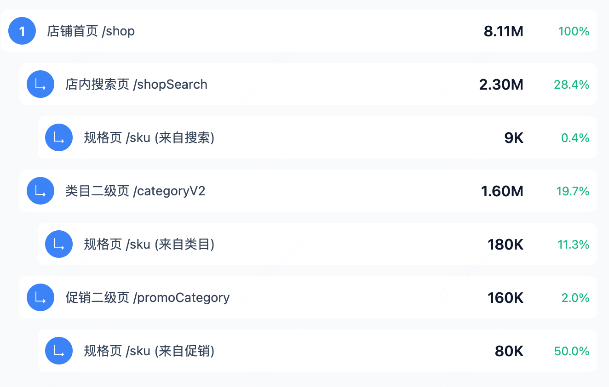
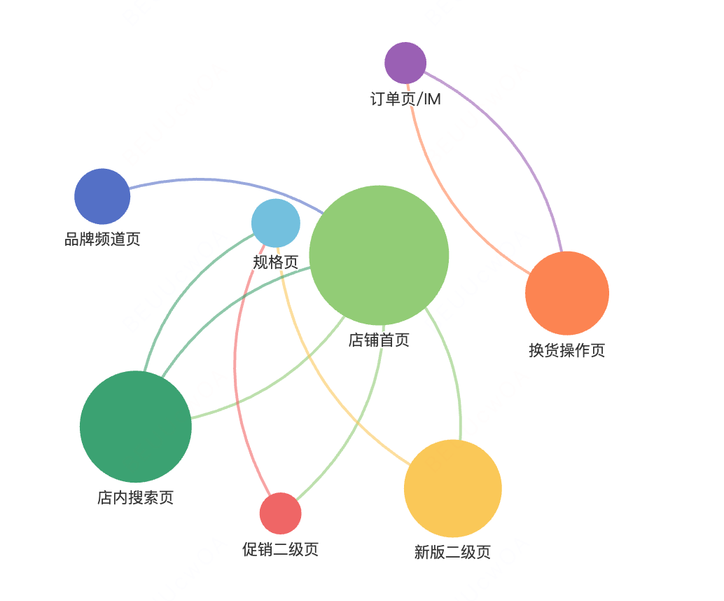
商超-过去15天的漏斗转化

Slide 14
业务思考
👥
🛒
🔄
流量获取与承接
商品浏览与加购
下单支付与复购
• ✅ 买过、看过
• ⚠️ 首页 再来一单设计
• ⚠️ 热门商品直接加购
• ⚠️ 商品用户评分
• 有些卡顿
• ⚠️ 用户评价
• 简化支付流程，支持一键支付
• 提供多样化的本地支付方式
• 优化订单完成后的引导
Notes:
我们做的比较好的一点是有买过看过 更精准推送商品
在订单确认页面，推荐一些客单价不高、但与订单商品相关的小物件（如纸巾、口香糖），引导用户凑单
下单/复购
（如 “正在跳转支付页面”、“支付中”），减少用户焦虑

Slide 15
PART
我的聚焦点
02
业务 & 技术

Slide 16
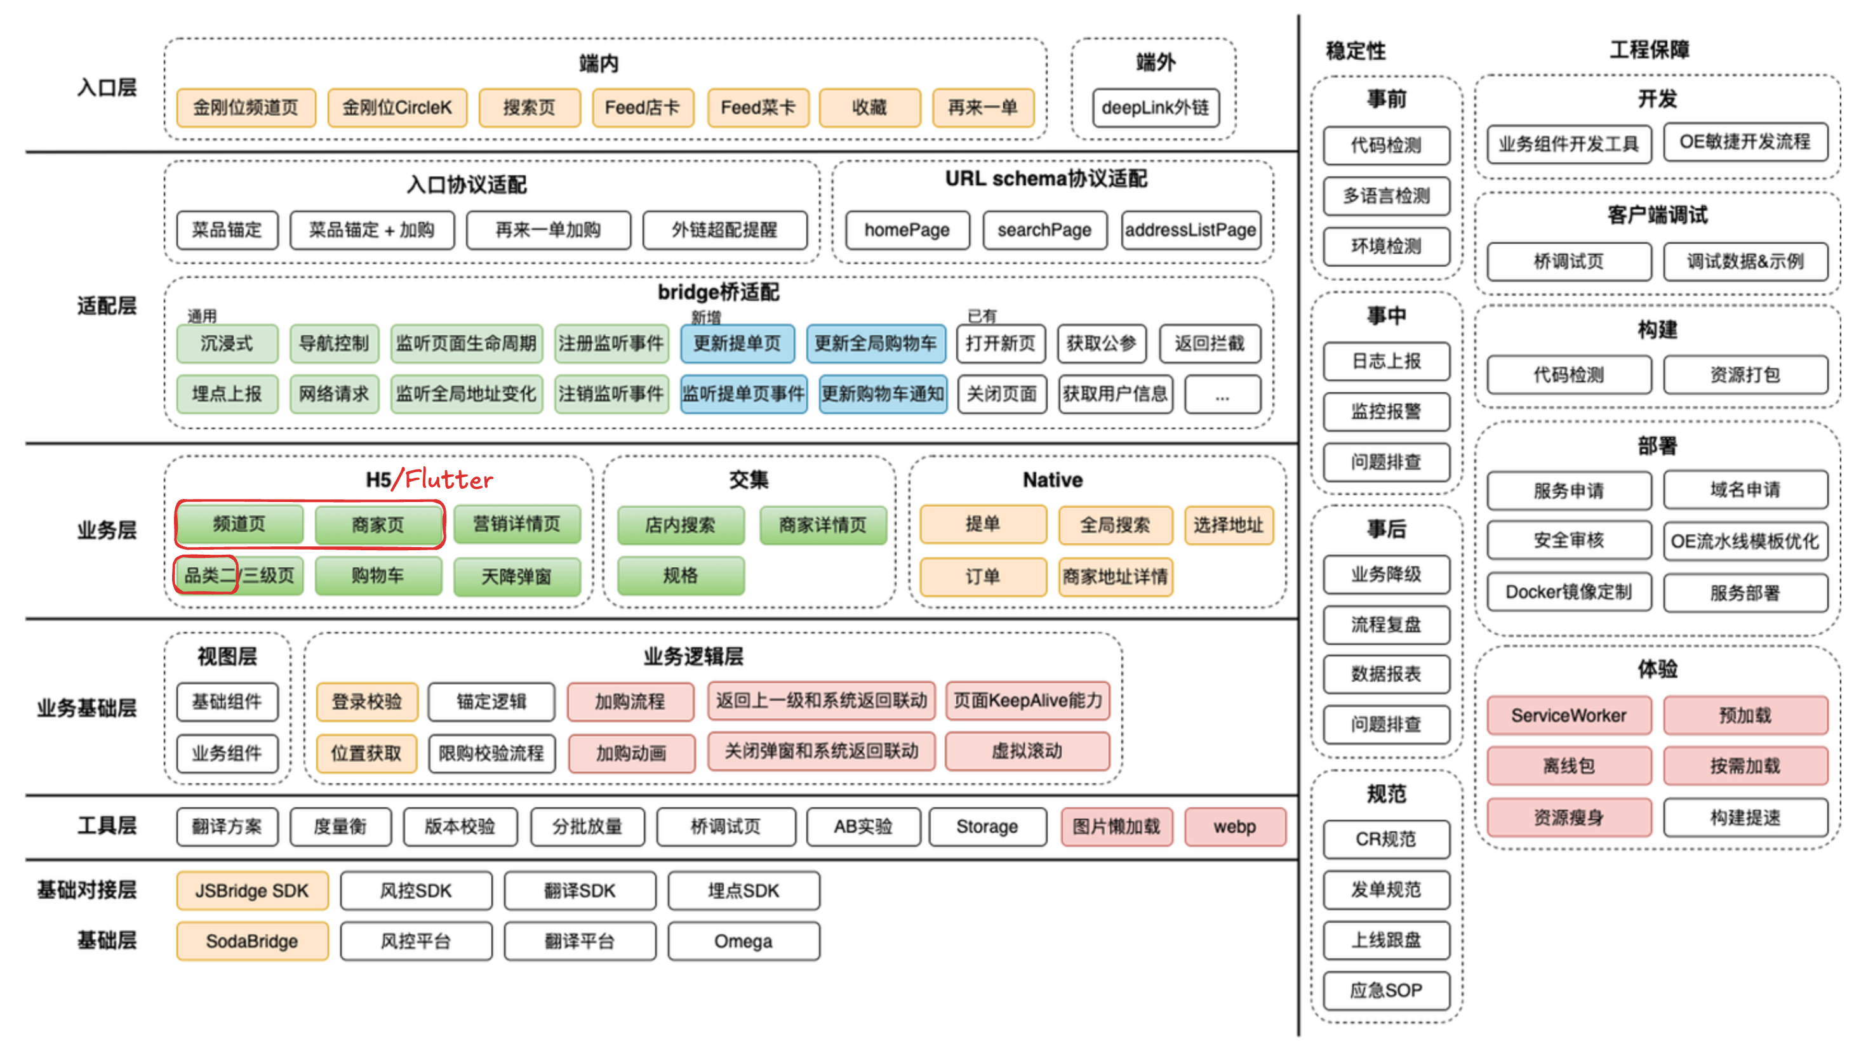
Grocery项目架构
Notes:
大家进入 App 看到的是入口层 —— 要逛，有金刚位、Feed 流；要搜，有全局搜、店内搜；要优惠，有营销详情页。看似页面浑然一体，但实际上入口 有端外 deepLink 跳进来的，还有 H5/Flutter 甚至未来 DRN 等多技术栈渲染的页面。
这么多入口，怎么才能让用户不管从哪进来，都能顺滑衔接、体验一致呢？
这就不得不提适配层的 Bridge 与协议适配。我们的 URL Schema 做了通用性配置，入口层也做了统一协议适配 —— 不管是 “再来一单” 还是 “外链超配提醒”，都能通过一套协议完成跳转与传值，让端与端、多技术栈之间的交互形成一个稳定的 “流转引擎”。
解决了入口衔接的问题，那不同技术栈的页面又该如何分工协作，既保证迭代速度，又不牺牲稳定性呢？
往下走到业务层，你会发现我们把页面做了清晰的技术栈划分：
H5 承载高频迭代的商家页、商家二级页，促销页，三级页，保证快速上线、灵活试错；
Flutter 承载性能/转化率要求高的页面频道页、商家页 因为P1阶段的量是最大的
交集页面（如店内搜索、商家详情页）则在多端复用，减少重复开发；
Native 负责提单、订单这类核心链路，保障性能与稳定性。
这种分工让 “快迭代” 和 “高稳定” 得以兼顾：营销活动可以快速在 H5 上线，而支付、提单这类关键流程则牢牢握在 Native 手里，既灵活又可靠。
页面分工清晰了，但如何保证没有割裂感，让操作体验连贯一致呢？
再往下是业务基础层，这里藏着很多用户感知不到但至关重要的能力：
视图层：基础组件与业务组件统一封装，globalOne 保证全链路视觉一致；
业务逻辑层：登录校验、位置获取、加购流程、页面 KeepAlive 等能力被抽成公共逻辑 —— 比如你从频道页加购，再跳去商家页，购物车状态能实时同步，就是因为这里的 “加购流程” 和 “全局购物车通知” 在默默工作。
这些 “隐形基建” 让多页面、多入口的操作体验像在同一个页面里一样丝滑。
这是业务,怎么才能保证这套复杂架构在快速迭代中不出问题？
最后，支撑这一切高效运转的，是右侧的工程保障体系：
事前：代码检测、多语言检测、环境检测，把问题扼杀在开发阶段；
事中：日志上报、监控报警、问题排查，上线后也能快速定位问题；
事后：业务降级、流程复盘、数据报表，既保障极端情况可用，也能持续优化体验；
体验优化：ServiceWorker、预加载、离线包、资源瘦身等手段，让页面加载更快、操作更流畅。

Slide 17
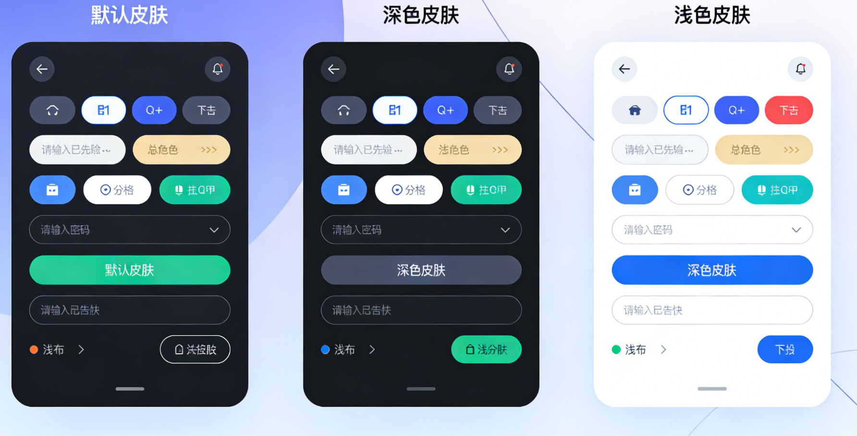
技术挑战 – part1
![image-20251126220419469](./assets/image-20251126220419469.png)
Grocery
换肤
Notes:
TN现状 : 时间
W3C优化时间线
每个阶段的优化点
我做了什么
结果是什么 录屏

Slide 18
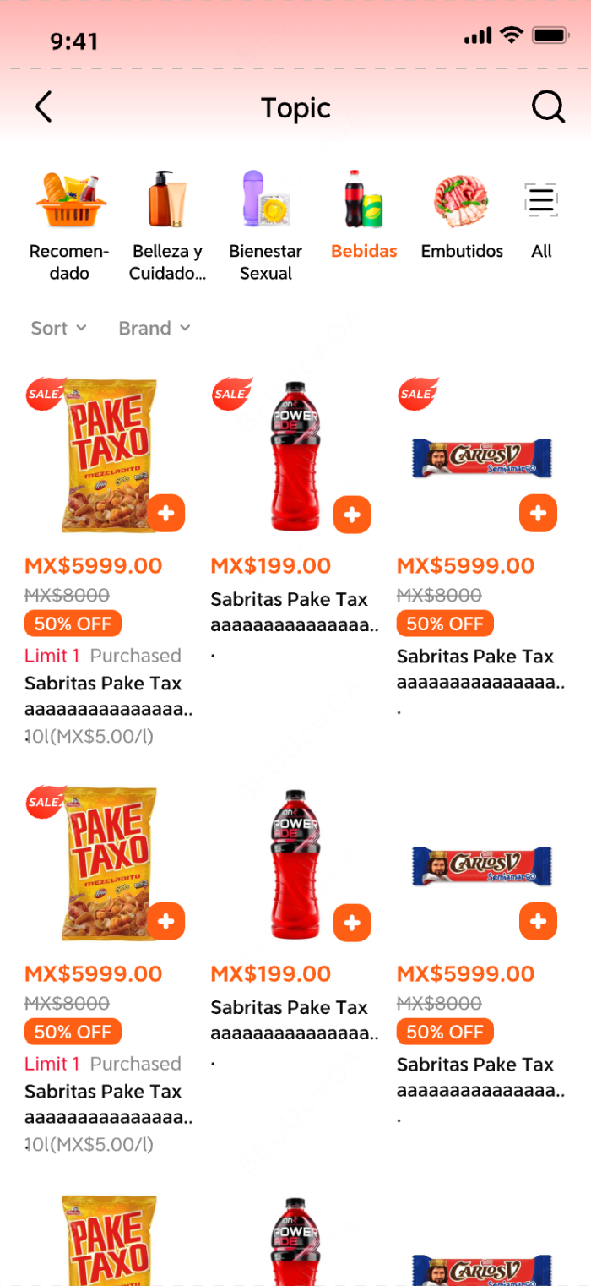
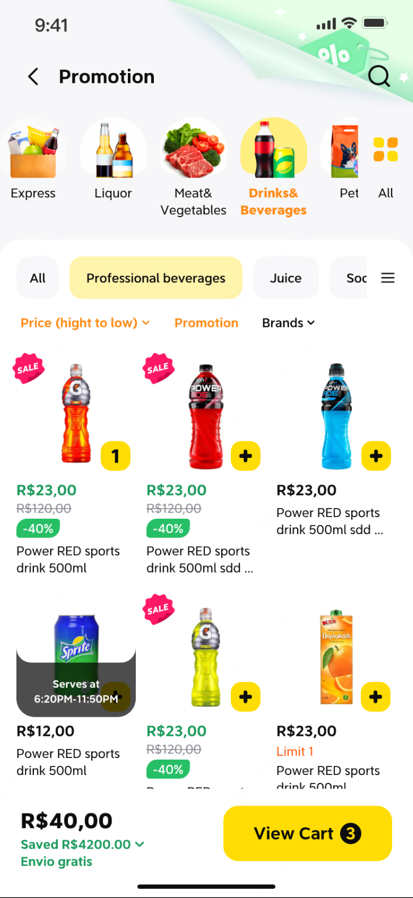
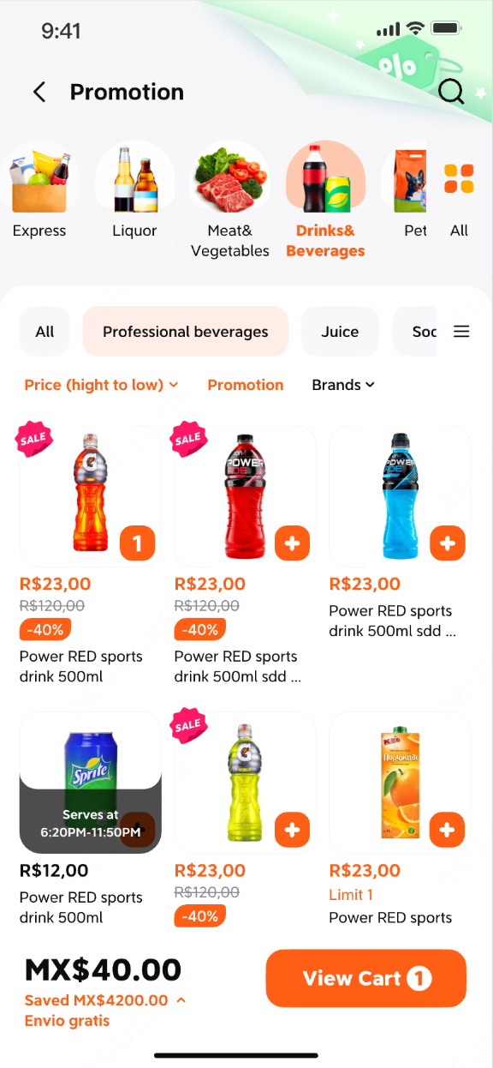
技术挑战 - 换肤
原版
BR版
SSL新版
Br开国
SSLFlutter化
Notes:
背景是什么: 设计图对比
为什么做 : 说明dev环境下切换困难 没办法和原版/现有版本对比
怎么做 : 有效果截图和代码截图
产出 : 有录屏有思考和后续

Slide 19
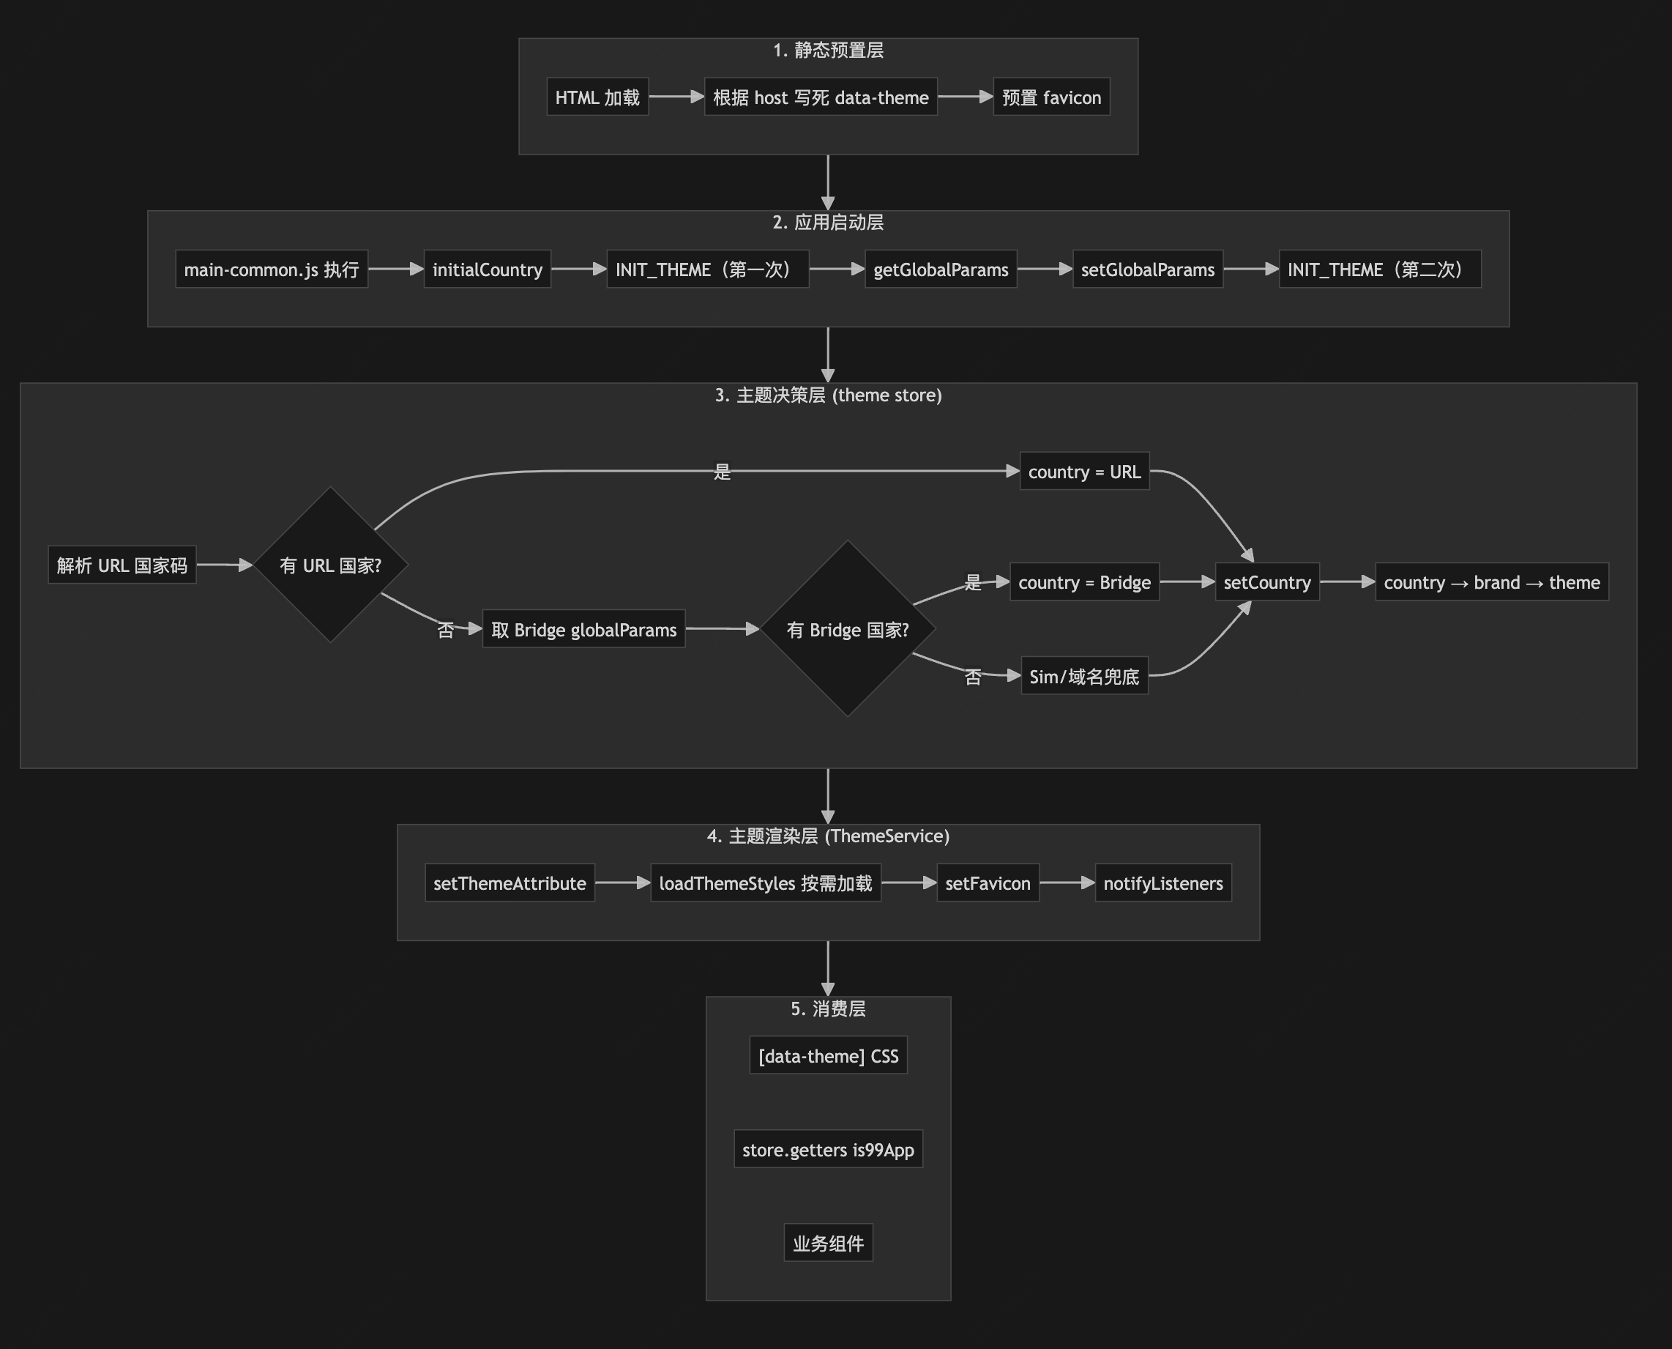
技术挑战 - 换肤
主题架构
应用启动
主题判断
provider
cunsumer
Notes:
背景是什么: 设计图对比
为什么做 : 说明dev环境下切换困难 没办法和原版/现有版本对比
怎么做 : 有效果截图和代码截图
产出 : 有录屏有思考和后续

Slide 20
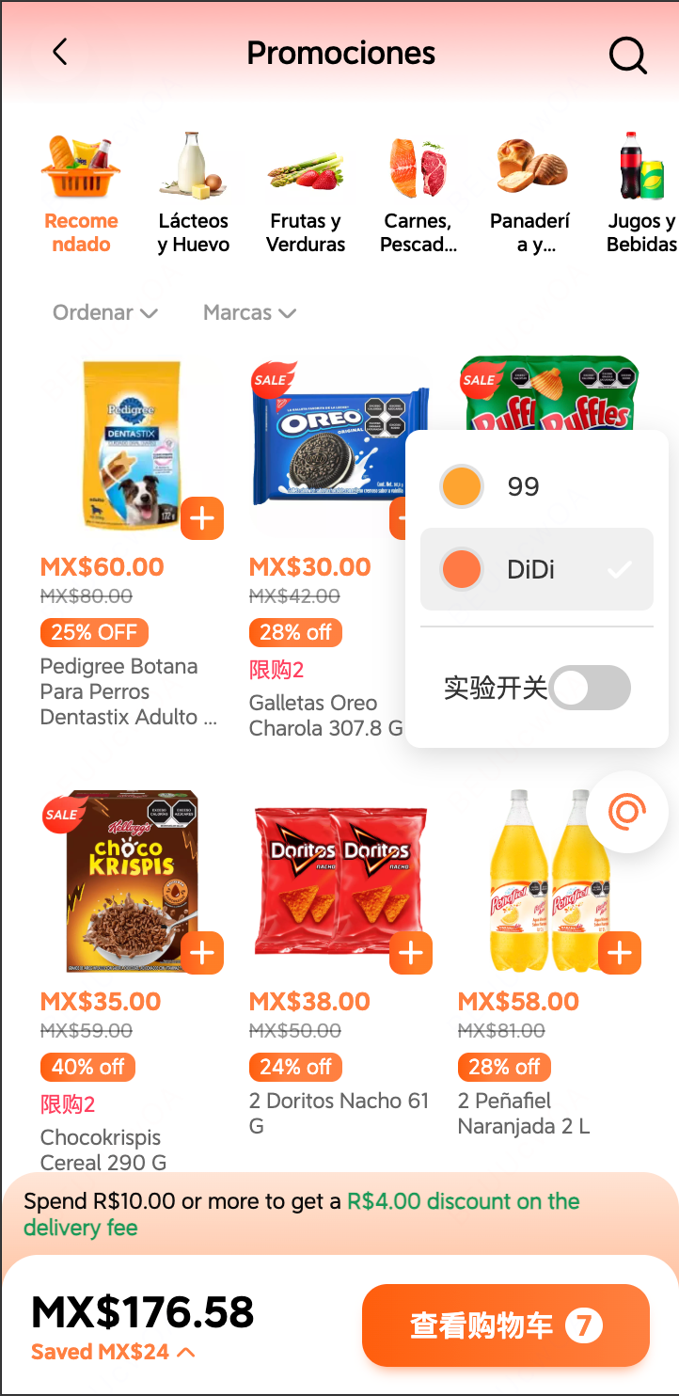
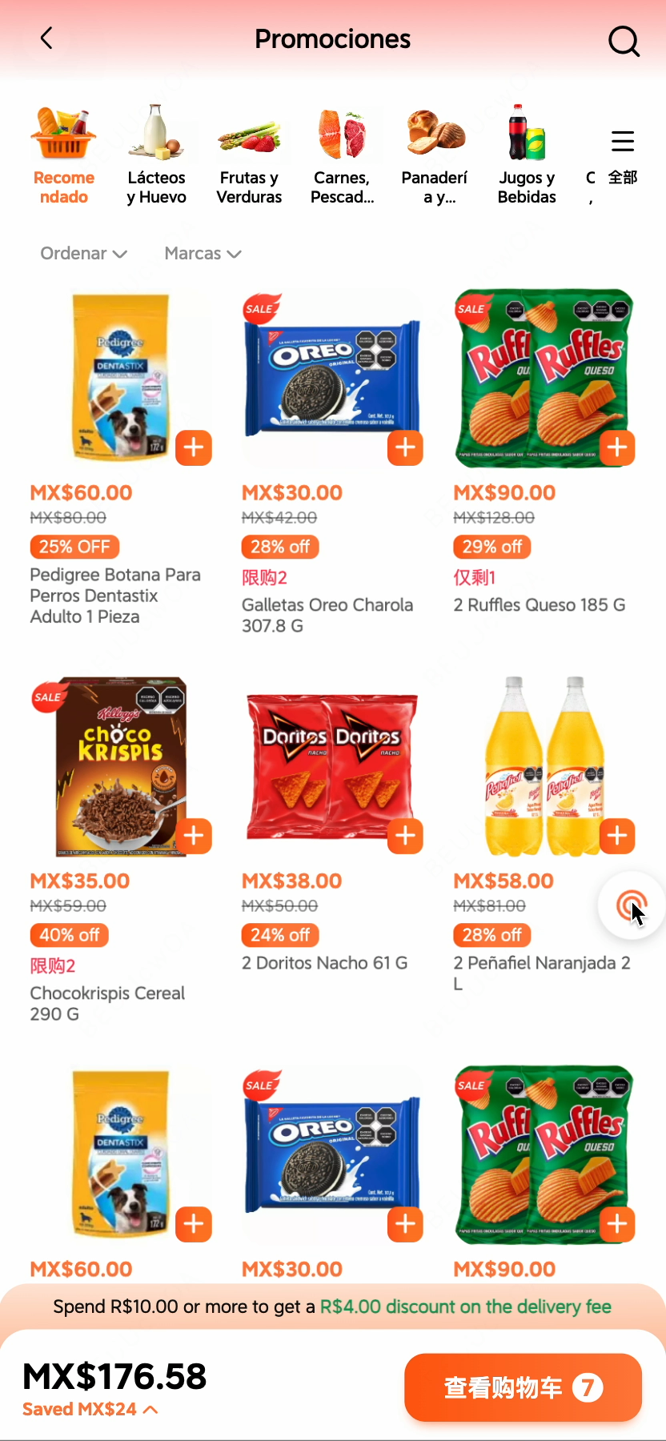
技术挑战 - 换肤
演示视频:
why
Before
url切换
参数切换
After
一键切换
主题开发效率提升50%
涉及到的5个页面1天完成开发
Notes:
背景是什么: 设计图对比
为什么做 : 说明dev环境下切换困难 没办法和原版/现有版本对比
怎么做 : 有效果截图和代码截图
产出 : 有录屏有思考和后续
开发过主题的同学应该都知道 他的痛点大部分在于和原版对比 防止篡改，漏改，这样一来每次修改都需要去切换其他主题来做对照，但切换也不是随便切换的，需要了解业务，切换规则

Slide 21
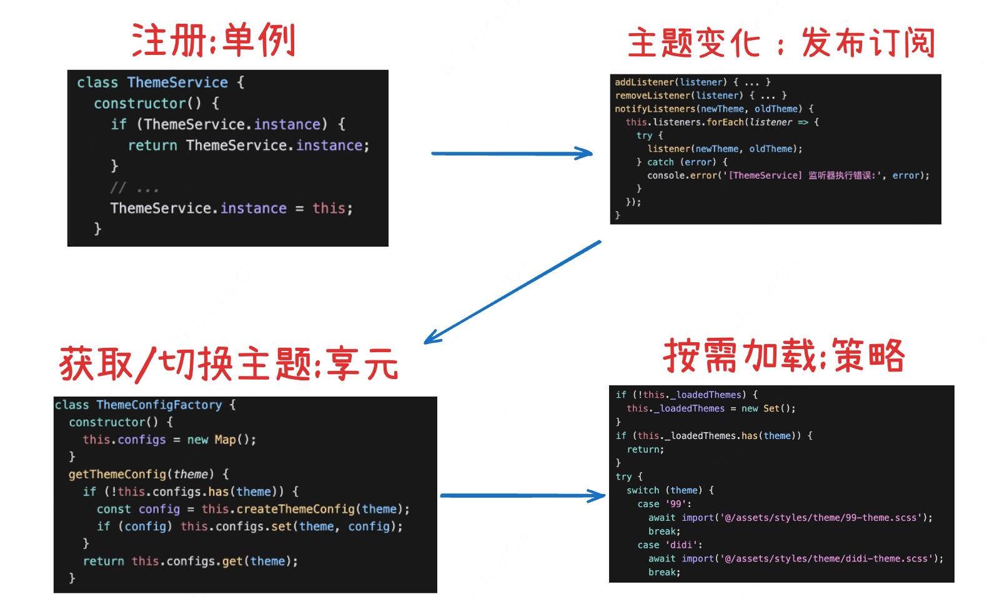
技术挑战 - 换肤
目的: 和业务完全解耦
Notes:
背景是什么: 设计图对比
为什么做 : 说明dev环境下切换困难 没办法和原版/现有版本对比
怎么做 : 有效果截图和代码截图
产出 : 有录屏有思考和后续

Slide 22
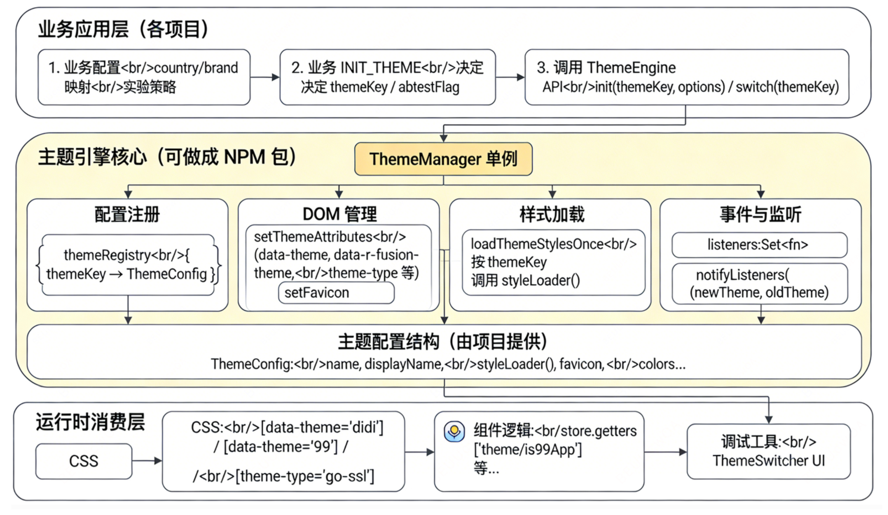
技术挑战 - 换肤
主题引擎架构图
Notes:
背景是什么: 设计图对比
为什么做 : 说明dev环境下切换困难 没办法和原版/现有版本对比
怎么做 : 有效果截图和代码截图
产出 : 有录屏有思考和后续

Slide 23

技术挑战 – part2
![image-20251126220419469](./assets/image-20251126220419469.png)
TN
store front优化
Notes:
TN现状 : 时间
W3C优化时间线
每个阶段的优化点
我做了什么
结果是什么 录屏

Slide 24
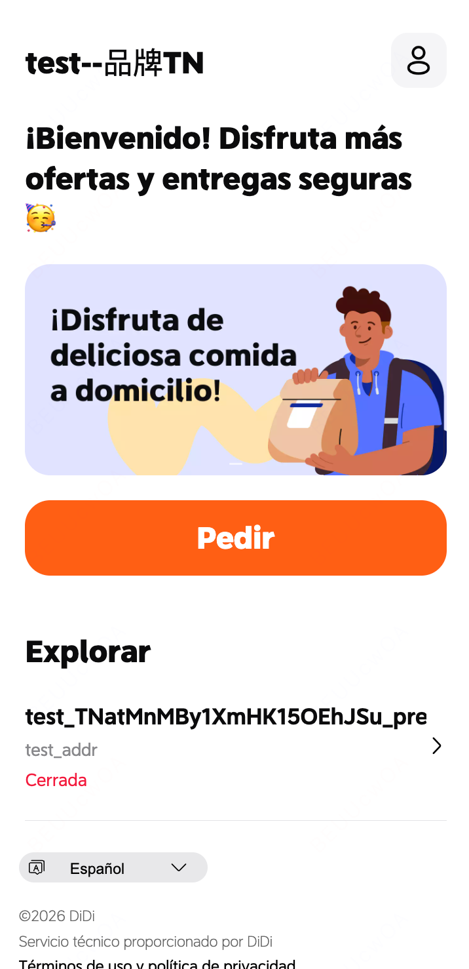
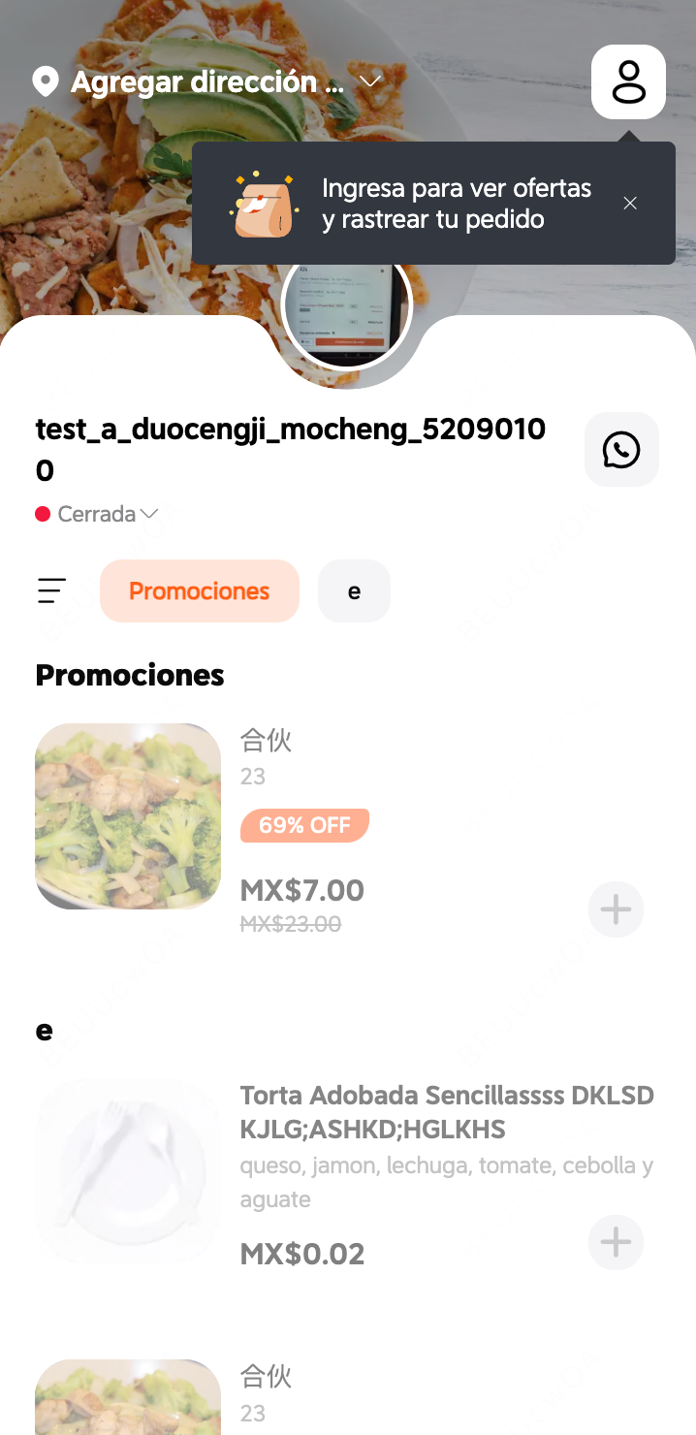
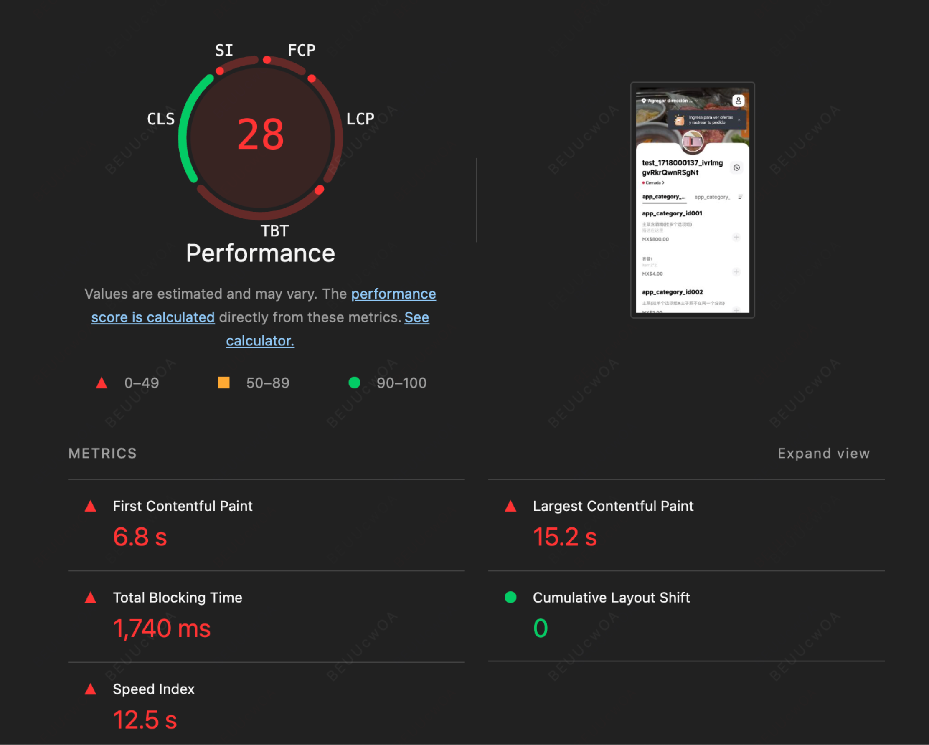
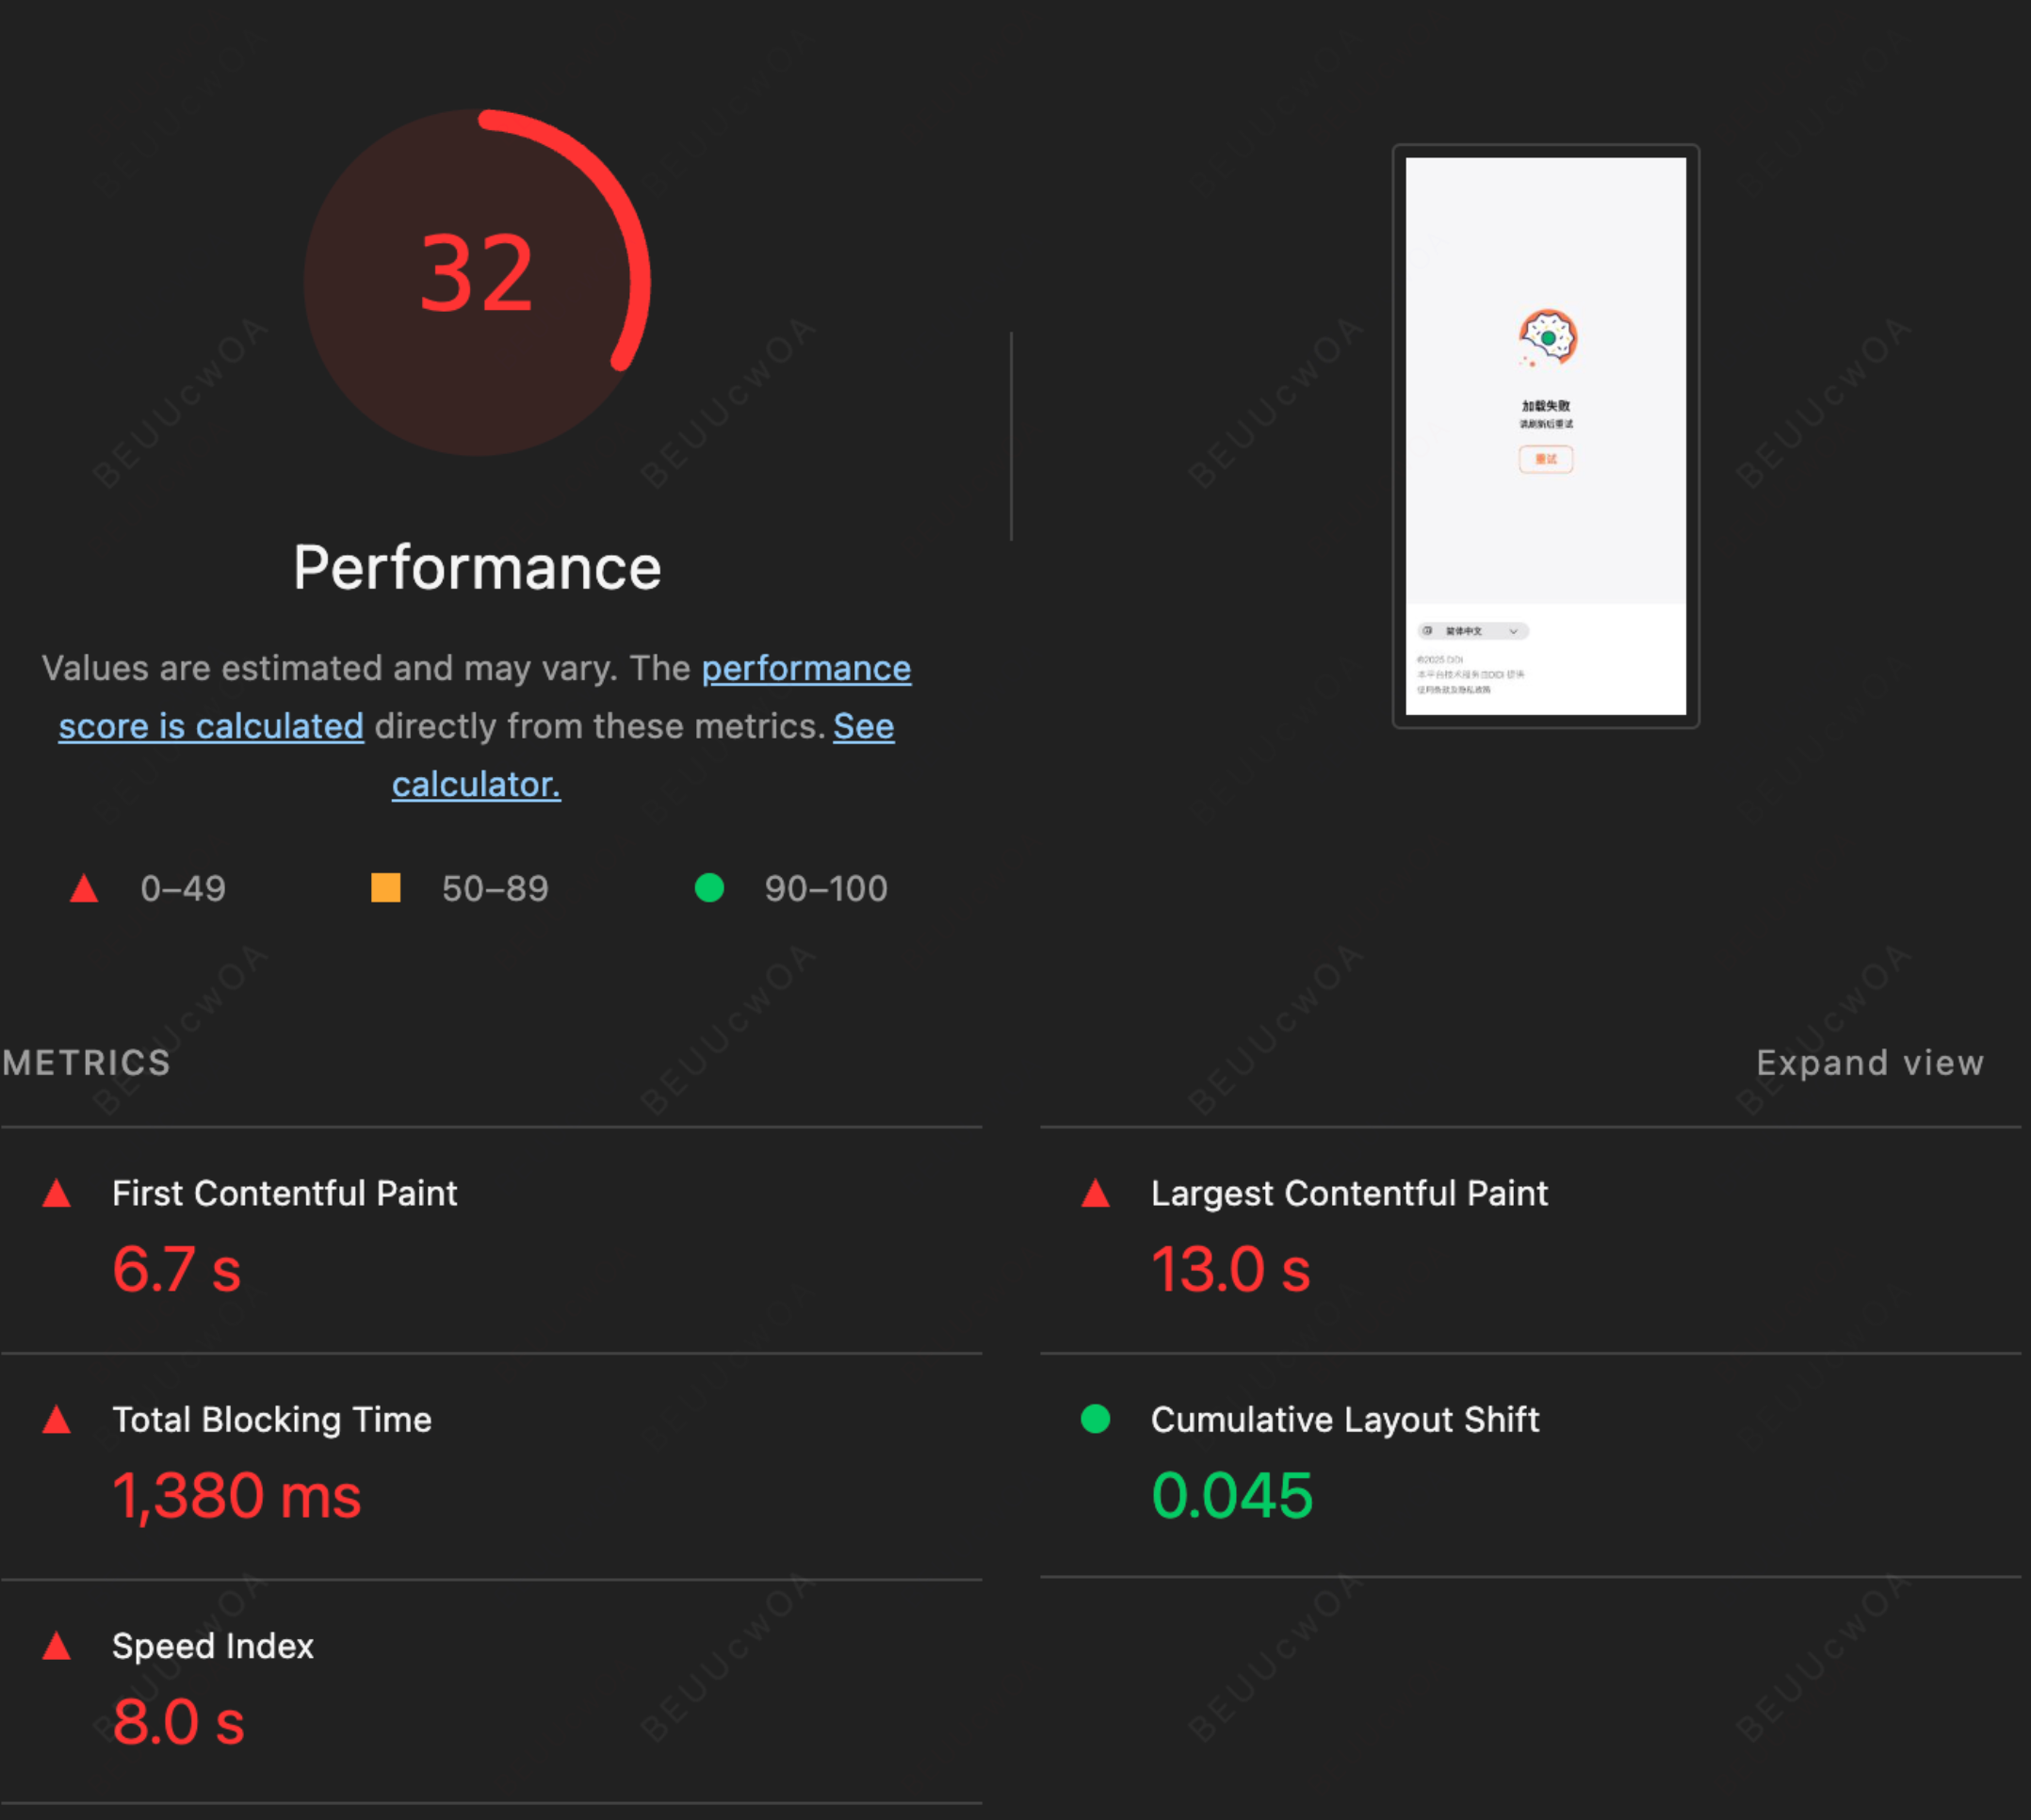
技术挑战 – 优化前数据
![image-20251126220419469](./assets/image-20251126220419469.png)
/store
/brand
冷启动LCP: 15.2s
冷启动LCP: 13.s
Notes:
TN现状 : 时间
W3C优化时间线
每个阶段的优化点
我做了什么
结果是什么 录屏

Slide 25
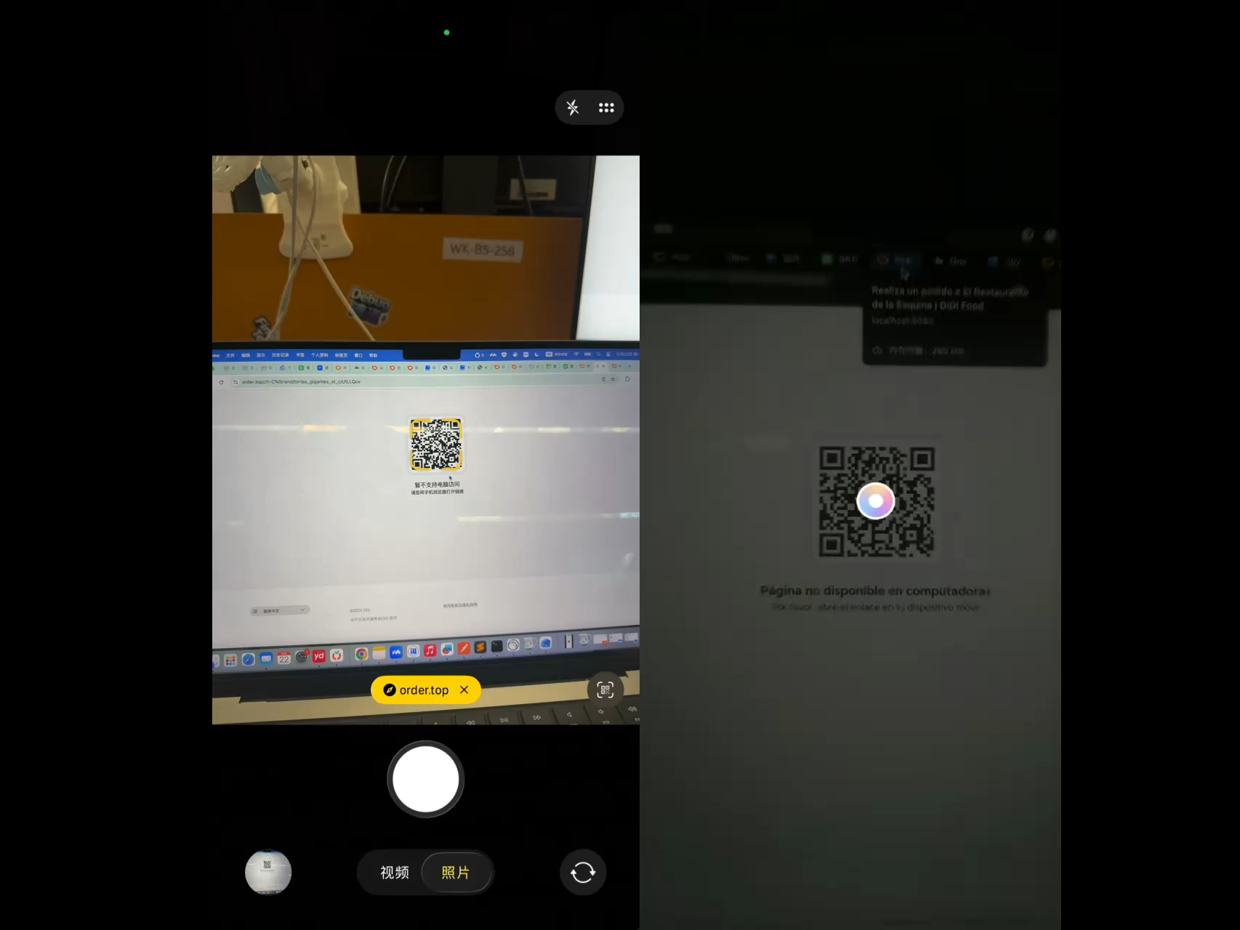
技术挑战 – 优化效果对比
优化后
优化前

Slide 26
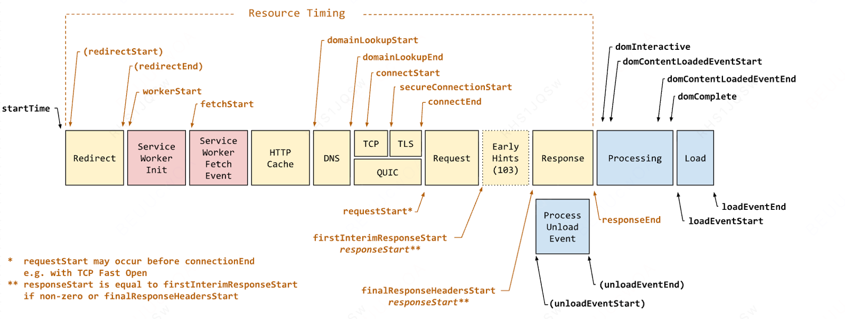
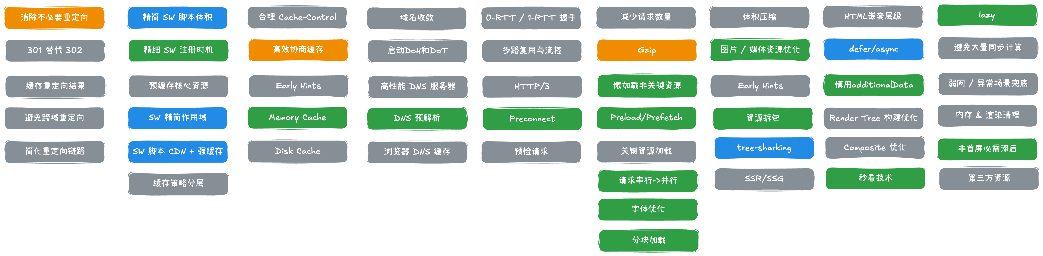
技术挑战 –优化概览
How
redirect
worker
http cache
dns
TCP/TLS
request
reponse
processing
load

Slide 27
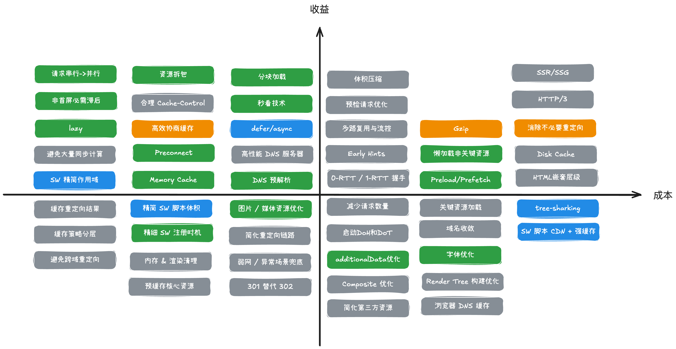
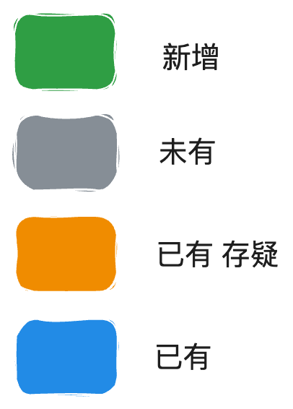
技术挑战 –优化概览

Slide 28
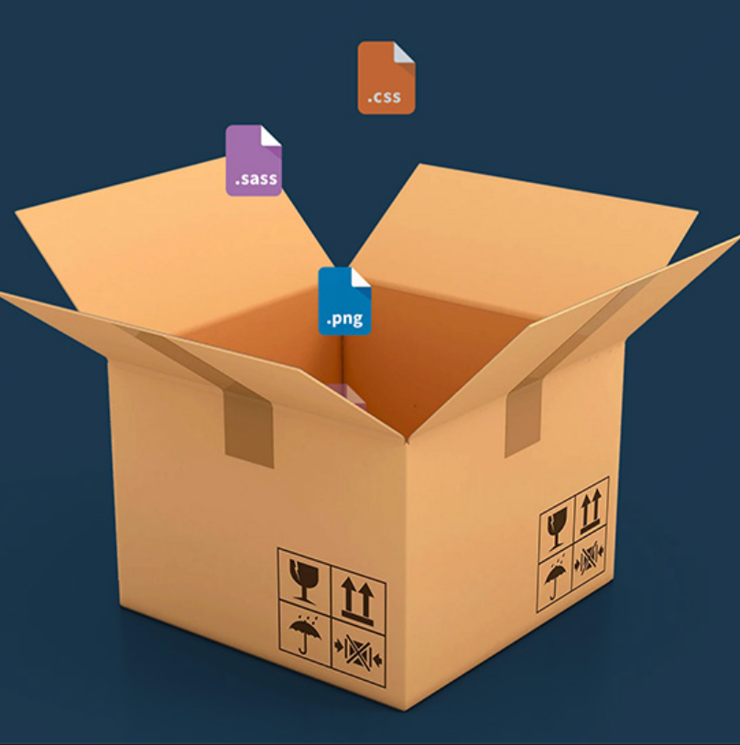
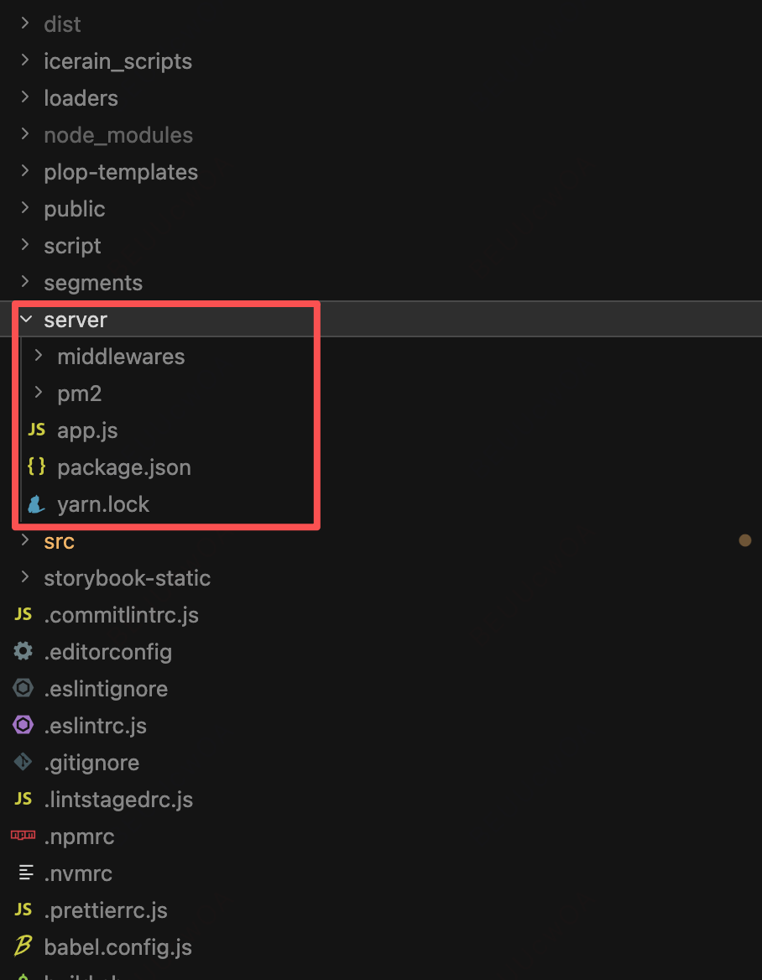
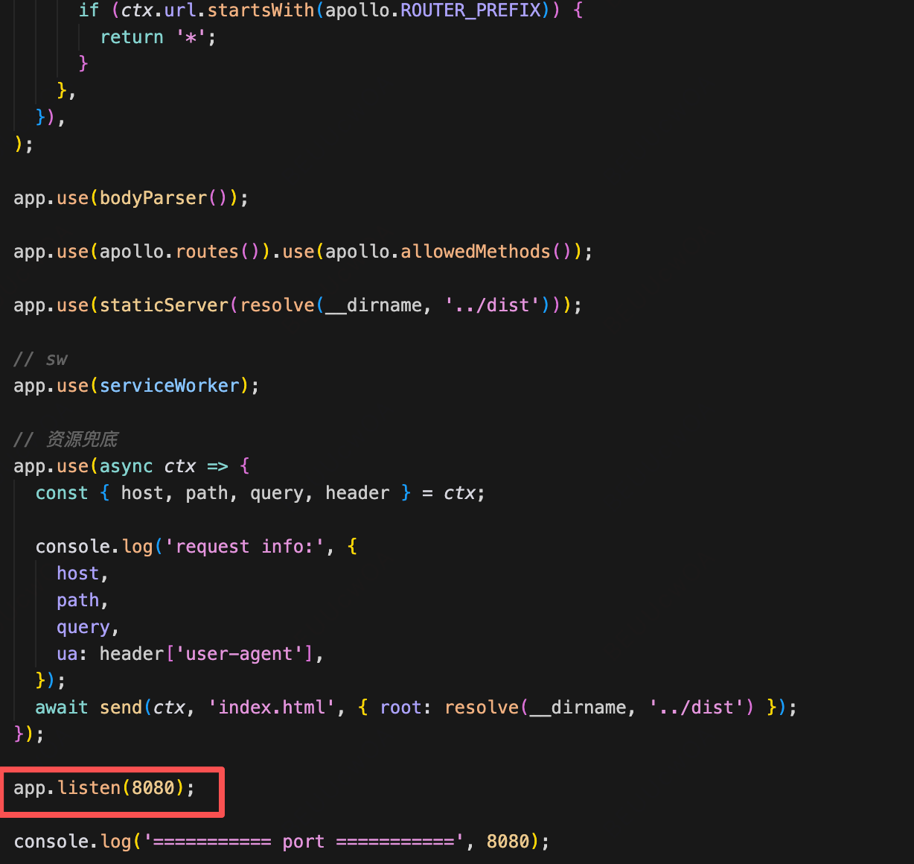


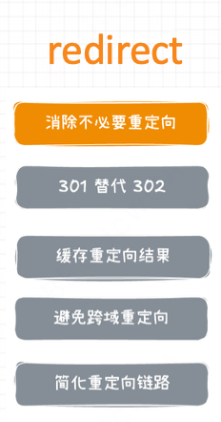
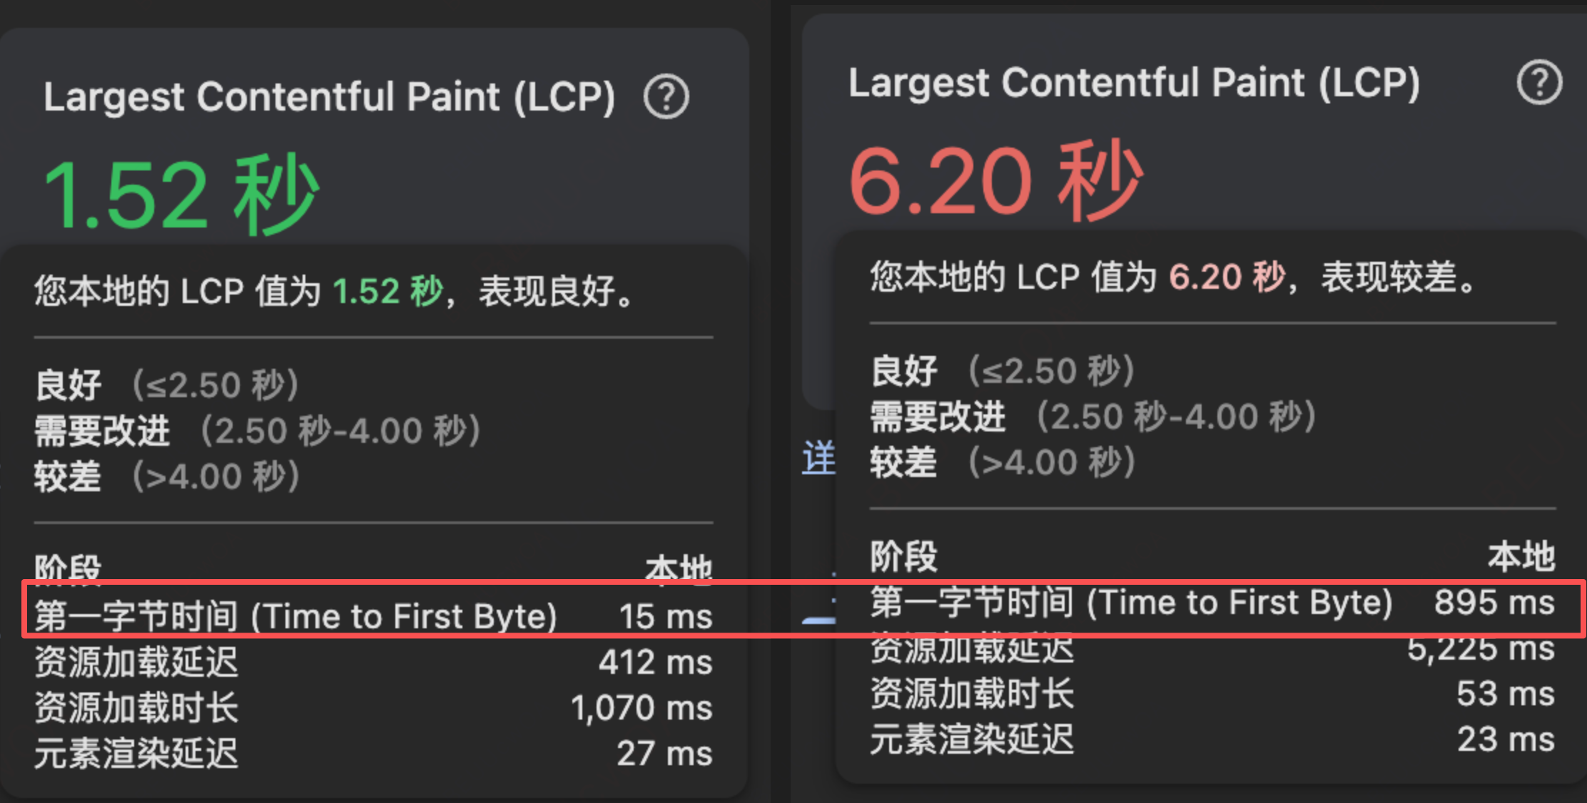


技术挑战 – 待优化:pm2
资源
服务器
nginx
Node目录

Slide 29
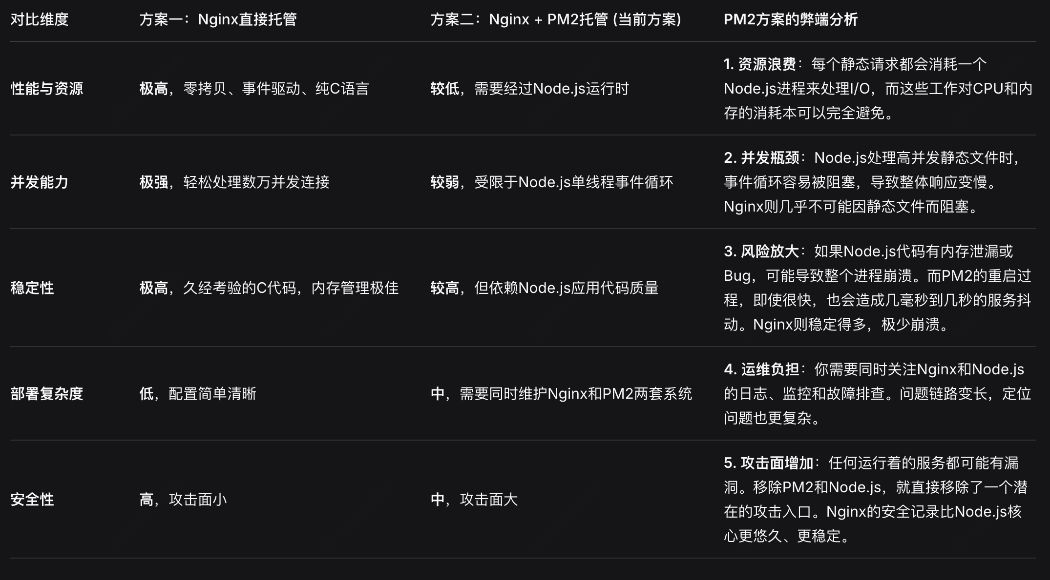
技术挑战 – 待优化:pm2
资源
服务器
nginx
去掉pm2: 保守估计性能提升20%左右

Slide 30
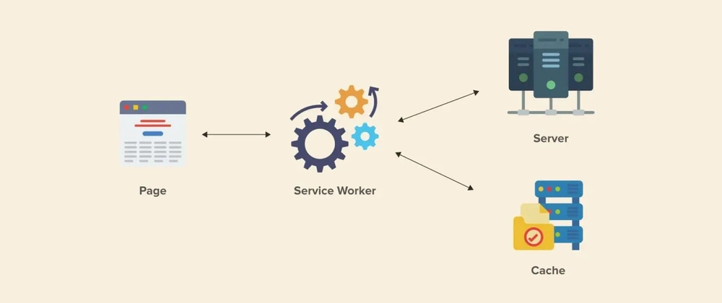
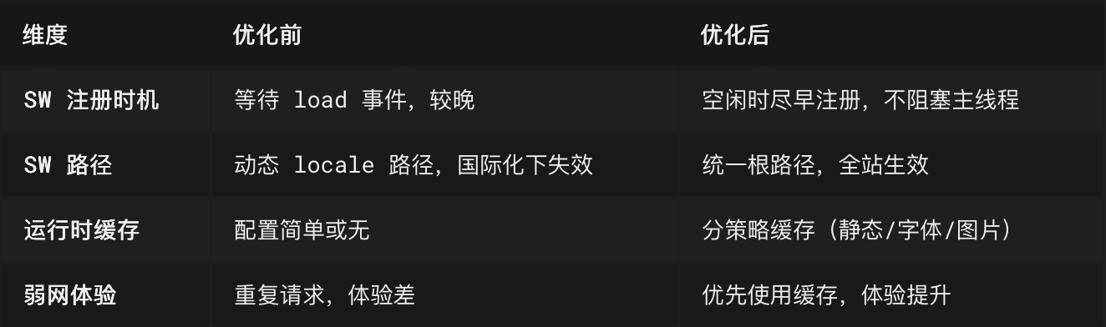
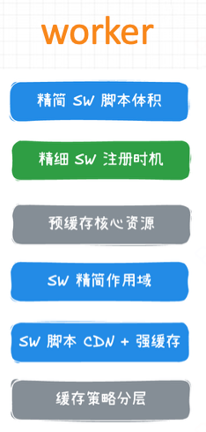
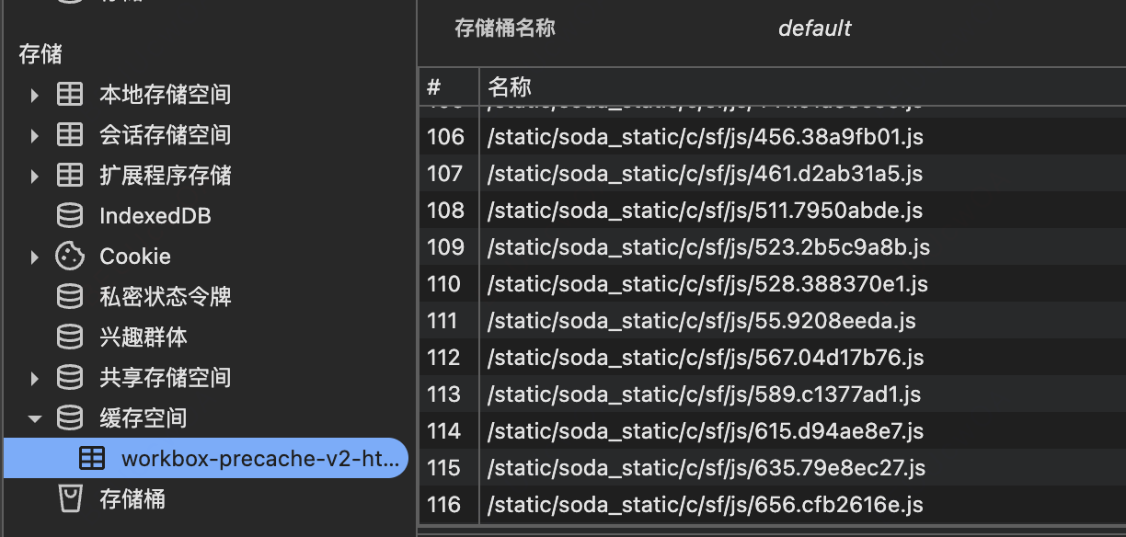
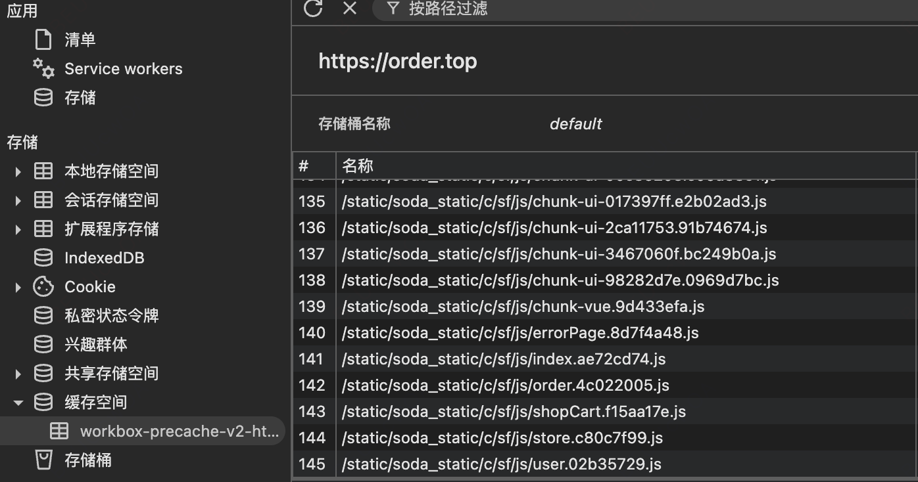
技术挑战 – Service-worker
优化点
注册时机前置
运行时缓存
Sw路径优化
优化
结果
Notes:
Service Worker 是前端的一个技术，它就像一个位于浏览器和网络之间的代理服务器。可以独立运行的 js 脚本，可以离线访问、加载优化和后台功能等原生应用般的能力。
Service Worker 能拦截网络请求，直接从本地缓存中返回资源，改善弱网环境下的体验
Service Worker 可以监听网络恢复事件
可安装

Slide 31
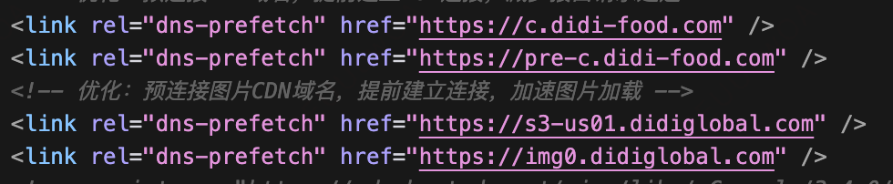
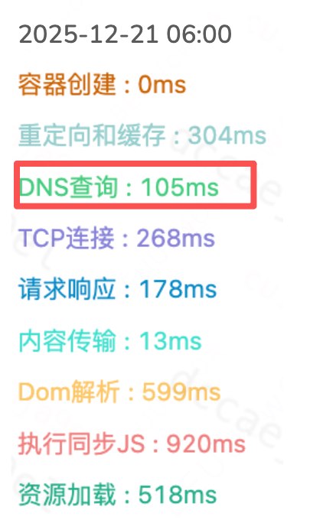
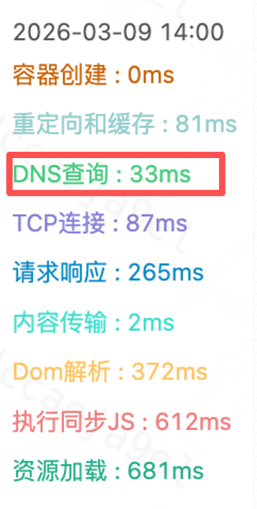
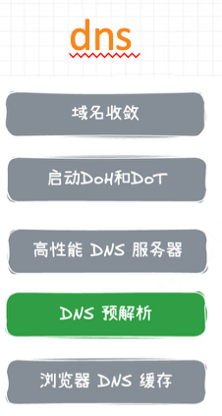
技术挑战 – DNS
Dns预解析 : 提升: 70ms

Slide 32
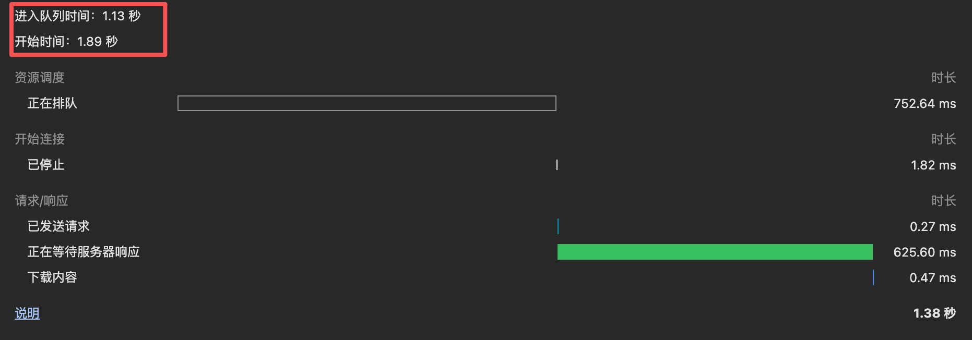
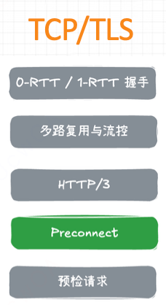
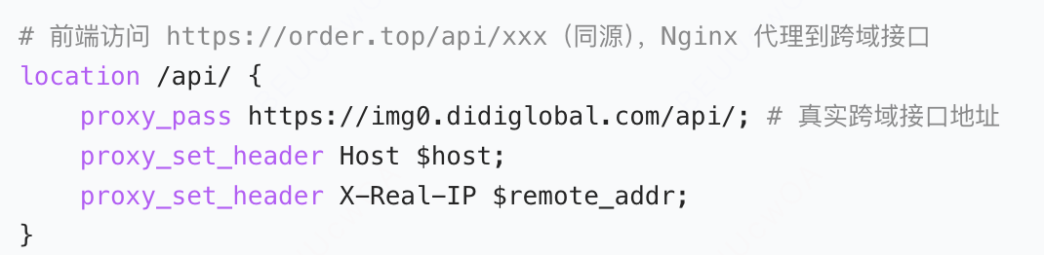
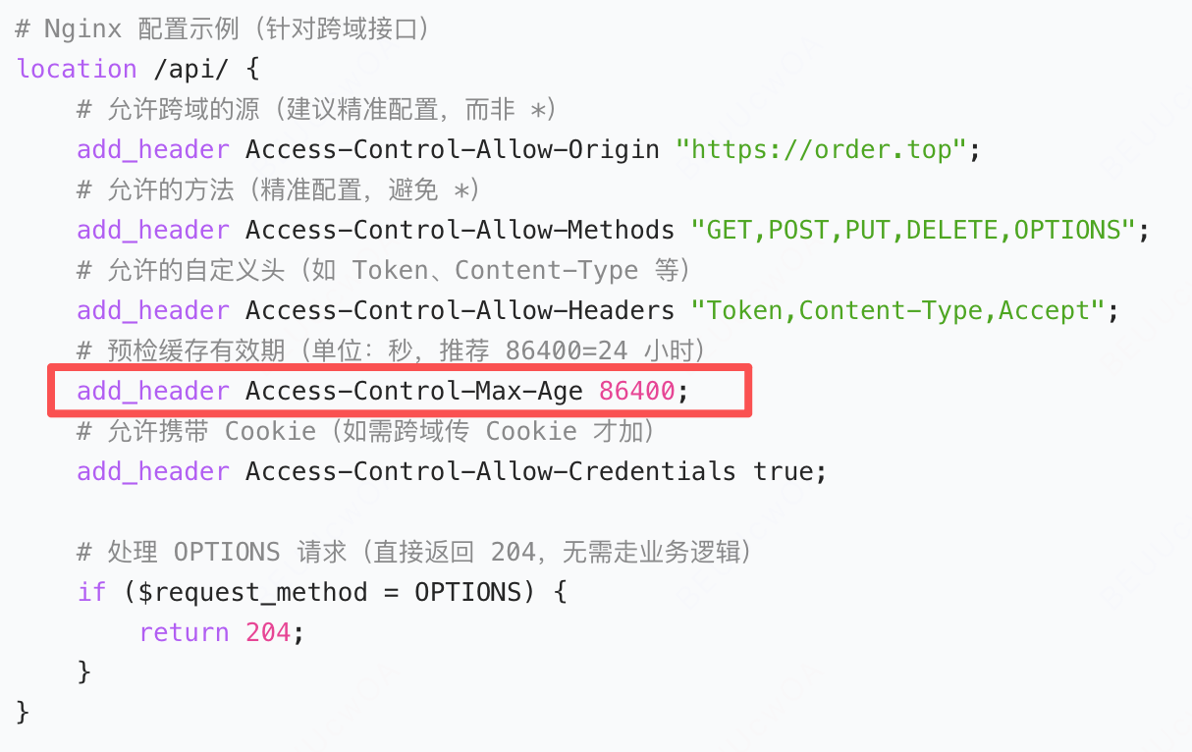
技术挑战-待优化: 预检请求
每次预检请求:
多耗时近一半的时间
待优化手段
去除预检
做预检策略
Notes:
预检请求是浏览器针对「跨域非简单请求」发起的前置验证请求，目的是确认服务端是否允许该跨域请求，核心问题是：
每次非简单跨域请求都会先发 1 次 OPTIONS → 再发真实请求，多 1 次 RTT 耗时（600~1000ms，弱网更明显）；
高频跨域接口（如列表、按钮点击）会反复触发预检，累加性能损耗。

Slide 33
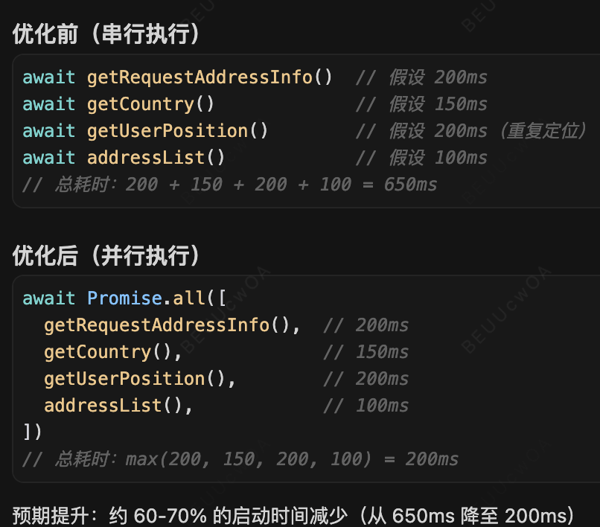







技术挑战 –request优化
串行->并行
组件懒加载
分块加载
图片懒加载
请求前置+dispatchEvent
字体异常
+

Slide 34


技术挑战 – request预请求
流程
优化效果
预请求: 优化1.5s左右

Slide 35



技术挑战 – 待优化: gzip策略
待优化: Gzip策略
进阶优化 : Gzip 与 Brotli 搭配

Slide 36


技术挑战 – 接口缓存
进入页面
关键代码
是否有缓存
否
是
拉取缓存数据
请求数据
渲染
存到缓存(5min)
Notes:
现有策略的问题 : 浏览器本地有缓存 → 即使没到 max-age 有效期 → 先发起请求到CDN/服务器验证缓存 → CDN返回 304 Not Modified → 浏览器用本地缓存

Slide 37


技术挑战 – 接口缓存
品牌页优化后
商家页优化后
热启动
快1.8s
热启动快2.8s

Slide 38




技术挑战 – response
抽离支付包，减少首屏资源
待优化1: early hints
待优化2: 减少体积
103
预加载核心js
降低LCP
最大资源设置为1000kb
难点: 成本大、回归面广
Notes:
Early Hints 是 HTTP 的「提前提示」机制，服务端在返回最终响应（200/404 等）前，先返回 103 Early Hints 响应，提前告诉浏览器「我接下来要返回这些资源，你先预加载」，核心价值：
并行加载资源：浏览器在等 HTML 响应的同时，就能提前加载 JS/CSS/ 图片，减少「关键资源加载延迟」；
提升 LCP/FCP：对首屏大图、核心 CSS 的预加载效果显著，能降低 LCP（最大内容绘制）耗时 10%~30%；
兼容降级：不支持 Early Hints 的浏览器会忽略 103 响应，不影响正常访问。
核心使用场景（优先做）：
预加载首屏核心 CSS/JS；
预加载首屏大图（LCP 元素）；
预连接关键域名（如 CDN、接口域名）。

Slide 39




技术挑战 – processing
秒看
additionalData优化
目的: 用户进来不白屏
目的: 避免网络不好的时候所有的css文件都发送网络请求

Slide 40





技术挑战 – load
图片lazy-load
首页非关键资源按需加载
非首屏资源滞后
只加载可视区域
只渲染首屏组件

Slide 41


技术挑战 – 整体优化结果
整体优化结果
待优化
体积压缩
Early hint
预检请求
Gzip策略
反代取代PM2策略
接口缓存SOP
SSR/SSG
mas

Slide 42

技术思考-开发体验痛点思考
Notes:
自动化门禁检测： lint、单测
安全性能检测：包体积是否变大构建速度、资源大小是否超标、是否有漏洞、关键性能指标：LCP、FCP、白屏时间等、内存泄漏、重复渲染、低效代码

Slide 43

技术思考-hybird本地开发痛点-dev不能访问test数据

Slide 44

技术思考-开发痛点-请求防篡改

Slide 45

技术思考-开发痛点-实验

Slide 46
PART
总结与规划
03

Slide 47
总结
业务方向
01
1. 从0-1参与商超换肤业务的开发，包含H5和Flutter。
2. 保障整体需求进度，11月参加巴西路测，保障路测期间线上业务稳定
3. 前期视角和精力过多集中在了交易H5项目，后面会集中在BDApp接DRN的基建工作
总结
技术方向
02
1.拓宽技术视野，了解并逐渐熟悉国际化场景的技术体系
2. 针对目前前端性能痛点进行初版优化解决

Slide 48
未来工作计划
个人方向
Android跨端基建的落地
AI方向探索
业务方向
不设边界，更多地支持团队各个方向需求承接（提高产品视野）
承接业务需求的同时，要加深对业务知识的梳理与沉淀
技术方向
对跨端基建、DRN稳定性 作为2026年OKR，进行持续优化
事前事中事后的建设

Slide 49
Thanks
&
欢迎提问～

